Slide 1
درس الکترونیک کاربردی در ماشینهای کشاورزی
آموزشکده کشاورزی سمنگان گردآورنده: رسول آقائی
کارشناس ارشد برق

Slide 2
به باغ آییم جمله یاران
همه یاران همدل ،همچو باران
مولانا

Slide 3
فهرست
فصل اول: آشنایی با مفاهیم اولیه الکترونیک،قطعات الکترونیکی،قطعات آنالوک ودیجیتال
مقاومت
سلف
خازن
دیود
ترانزیستور
دیاک وتریاک

Slide 4
فصل دوم: تجهیزات اندازه گیری،عیب یابی وکنترل
مولتی متر
فانکشن ژنراتور
اسلوسکوپ
دیاک اسکنر
فصل سوم:
نشان دهنده ها
سنسور ها
کنترل یونیت ها وECUهای مورد استفاده در ماشین آلات ومدارات داخلی آنها

Slide 5
فصل چهارم:
آشنایی با انواع رله ها
تایمرها
فیوزها
مقاومتهای حرارتی
چراغها ولامپها
ICها وانواع آنها وعلائم وسمبلها وکدهای استاندارت
فصل پنجم: مدارات الکتریکی –الکترونیکی ماشین آلات
سوخت رسانی
جرقه
فن خنک کننده
کوکر
بخاری
صوتی وتصویری
صندلی برقی
تسطیح لیزری

Slide 6
فصل ششم:
آشنایی با اصول عیب یابی مدارات الکترونیکی
فصل هفتم: آشنایی با برنامه نویسیECU
فصل هشتم: کارگاه

Slide 7
منابع
اصول الکترونیک، مولف: مهندس خرازی، ناشردیباگران ،
سال 1387
الکترونیک عمومی، مولف: مهندس خلج ونظریان،ناشر:آموزش و پرورش، سال 1365
الکترونیک صنعتی، مولف: سریل لندر، مترجم مهندس معتمدی، ناشر:خراسان سال 1393
قطعات ومدارات الکترونیکی، مولف نشلسکی، مترجم سپید نام ناشر:خراسان 1386
انواع سنسورها وعملگرها درخودرو، مولف: بهمن محمد حسین رحمتی، ناشر: پالارقلم، سال1394
نقشه های الکترونیکی تراکتور، ماشینهای کشاورزی، لودر-
ناشر: شرکت سازنده

Slide 8
ارزش یابی
امتحان کتبی 10نمره، فصلهای نظری
کارگاه وتحقیق وکارعملی 10 نمره به شرح
1- نشان دهنده ها وسنسورها ماشین های کشاورزی بصورت word ومنبع
2- کنترل یونیت ها، ECUها در ماشین آلات بصورت wordومنبع
3- دیاکاسکنرها بصورت word ومنبع
4- آلترناتورها واستارترها درماشین آلات بصورت word ومنبع
5- باطریها وشارژرها بصورت word ومنبع
6-ساخت فلاشر،تایمر برای برف پاکن
7- ساخت بوق الکترونیکی،کنترل دمای داخل کابین
8-طراحی مدارات ماشین آلات
9- ساخت هر قطعه برقی در ماشین آلات به رفته

Slide 9
الکتریسته
به بارهای الکتریکی که درجسم وجود دارند الکتریسیته گویند. الکتریسیته بردونوع است: ساکن وجاری
الکتریسیته ساکن: به بارهای الکتریکی در جسم که هیچگونه حرکتی ندارد وبطورساکن روی اجسام می باشند الکتریسیته ساکن کویند مانند بار الکتریکی روی یک میله شیشه ای که در اثر مالش بر روی پارچه ابریشمی ذخیره می شود. بار الکتریکی ساکن را باq نمایش داده و با کولن اندازه گیری می کنند و به دو صورت مثبت ومنفی وجود دارند.
الکتریسته جاری: هرگاه بتوانیم بار الکتریکی را در یک جسم به حرکت در آوریم تولید الکتریسیته جاری نموده ایم مانند جریانی که در یک مقاومت تولید می گردد.

Slide 10
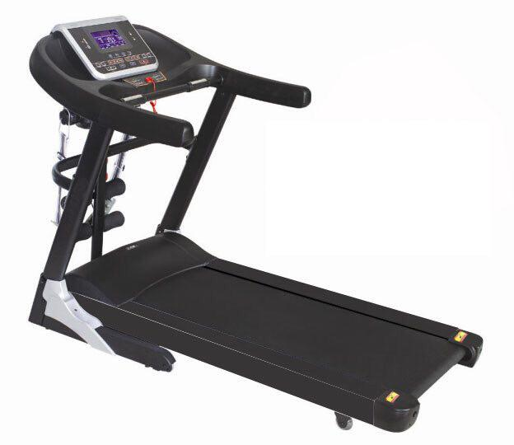
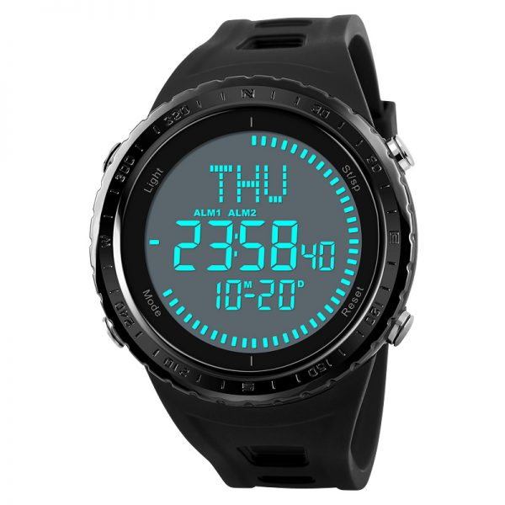
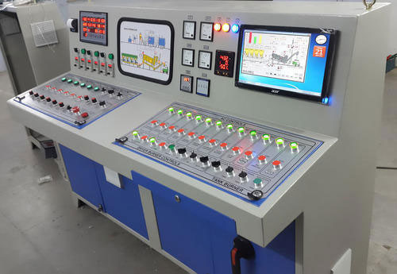
الکترونیک چیست؟
الکترونیک دانش مطالعه عبورجریان الکتریکی از مواد مختلف،مانند نیمه رساناها، مقاومت ها،القاگرها وخازن ها وآثار آن است.
طراحی وساخت مدارهای الکترونیکی برای حل مشکلات عملی، کاربرد در ساختمان، صنعت، مخابرات،کشاورزی، ماشین آلات و...

Slide 11
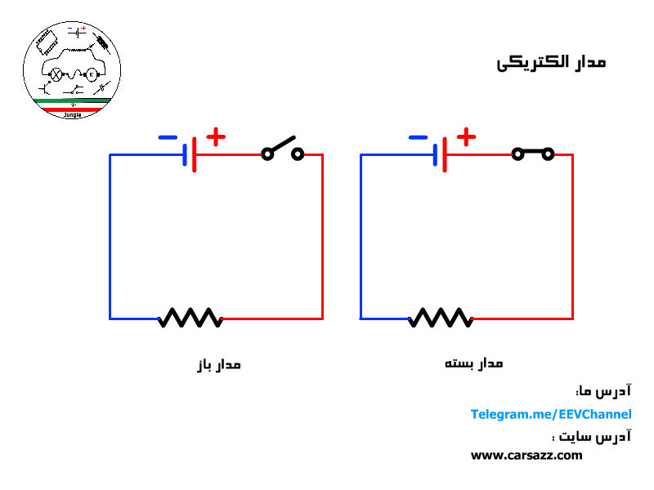
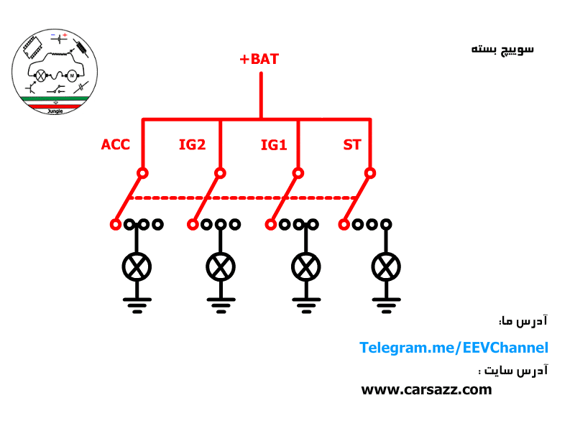
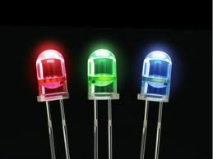
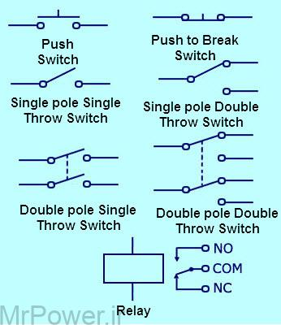
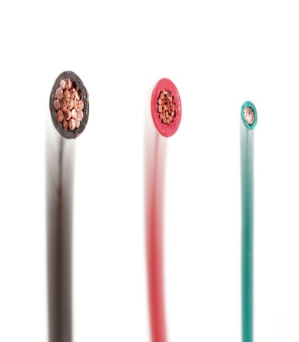
مدار الکتریکی چیست؟
یک مدارالکتریکی شامل قطعات، سیم ها، لامپ ها، و... است که در یک مسیر حلقه بسته بهم متصل شده اند

Slide 12
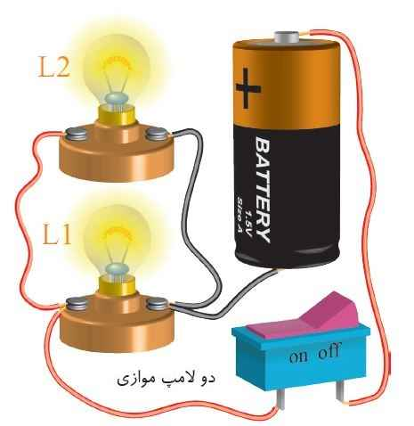
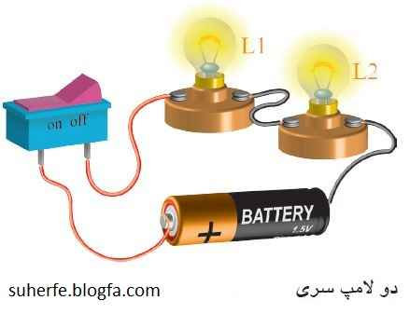
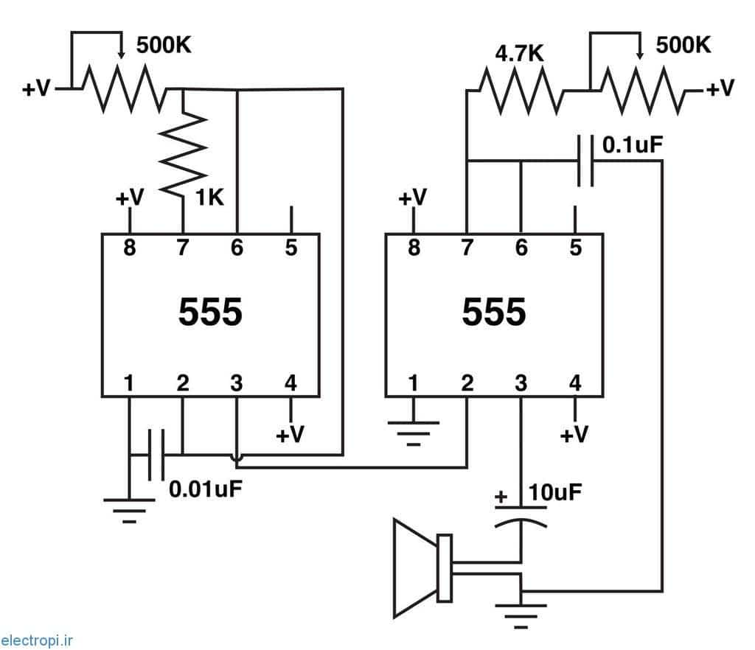
اتصال اجزا در مدار الکتریکی
اتصال سری
اتصال موازی
اتصال ترکیبی

Slide 13
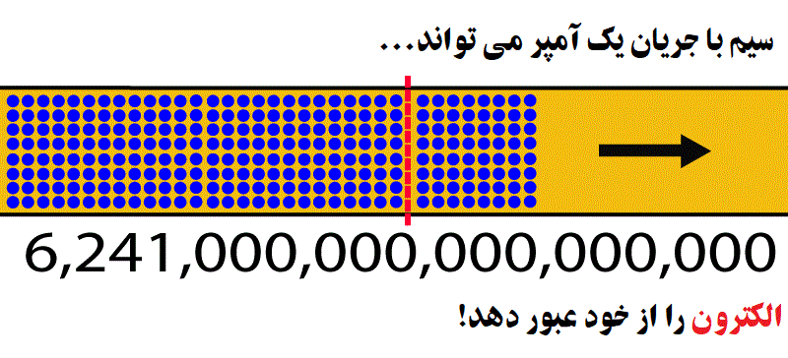
جریان الکتریکی
حرکت الکترون ها در مدار الکتریکی را جریان الکتریکی کویند.
واحد جریان الکتریکی آمپر است.
1 آمپر برابر عبور$6.28∗{10}^{18}$ الکترون در مدت زمان یک ثانیه از هادی است.

Slide 15
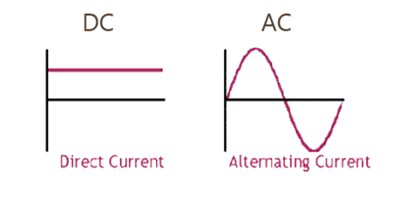
انواع جریان الکتریکی
جریان مستقیم
جریان متناوب

Slide 16
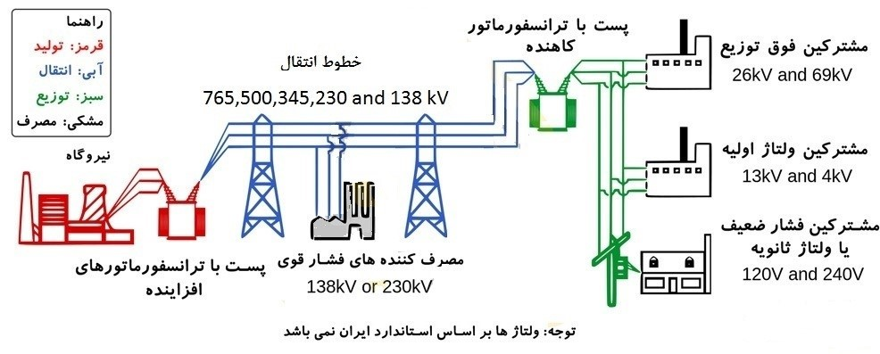
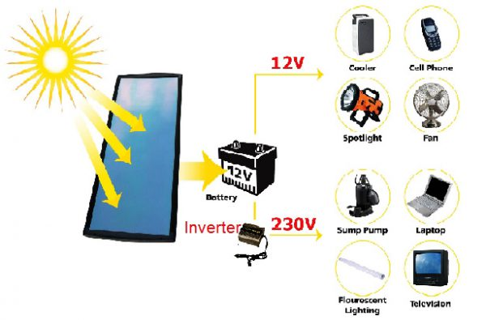
ولتاژ الکتریکی
ولتاژ الکتریکی: عامل حرکت الکترون ها در مدارهای الکتریکی را ولتاژ می گویند
واحد ولتاژ ولت می باشد. یک ولت مقدار نیروی محرکه تولید شده تولد یک مولد برای جابه جایی یک کولن بار الکتریکی است که کاری معادل یک ژول انجام دهد.

Slide 17
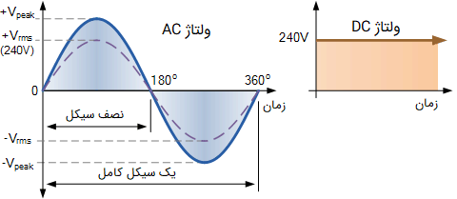
انواع ولتاژ الکتریکی
ولتاژ مستقیم
ولتاژ متناوب

Slide 18
مثال
فرمول جریان
$I=\frac{Q}{t}$
I جریان، Q بار الکتریکی، t زمان هستند
درصورتیکی در یک مدار مقدار 15$μc$ بارالکتریکی
درمدت 5ms از یک مسیر پیوسته بگذرد، جریان الکتریکی چند آمپرمی باشد؟
3mA==${3×10}^{−3}$ ${15×10}^{−6}{÷5×10}^{−3}$= $\frac{15μc}{5ms}$ = I = $\frac{q}{t}$
جریان در این مدار 3 میلی آمپر خواهد شد

Slide 19
مثال
فرمول ولتاژ
$V=\frac{J}{Q}$
دراین رابطه انرژی بر حسب ژول (J) ،بار (Q) برحسب کولن (C) و ولتاژ(V) بر حسب ولت می باشد
اگر برای به حرکت در آوردن باری معادل 10 کولن در یک هادی از انرژی معادل 50 ژول استفاده شود، ولتاژ دو سر هادی را حسلب کنید.
$V=\frac{J}{Q}=\frac{50J}{10C}=5V حل$

Slide 20
مقاومت
هر جسمی در مقابل عبور جریان الکتریگی از خود مقاومت نشان می دهند که این مقاومت در هادیها به صورت افت ولتاژ دو سر جسم یا از بین رفتن مقداری از انرژی به صورت گرما می باشد. یکی از مهمترین عناصر که در مدارات الکترونیکی مورد استفاده قرار می گیرد مقاومت است. یک مقاومت در مدارات الکترونیکی به منظور محدود نمودن جریان، تقسیم پتانسیل الکتریکی، تبدیل انرژی الکتریکی به حرارتی ومورد استفاده قرار می گیرد.

Slide 21
مقاومت الکتریکی
مواد از نظر عبور جریان الکتریکی به سه دسته تقسیم می شوند:
عایق ها: به هیچ وجه جریان الکتریکی را از خود عبور نمی دهند.مانند پلاستیک
رساناها: جریان الکتریکی را به خوبی از خود عبور میدهند. مانند مس
نیمه رسانا: رفتاری مابین عایق ها ورساناها دارند. مانند سیلیسیم
مقاومت الکتریکی: مخالف در برابر عبور جریان الکتریکی (واحد آن اهم 𝜴)

Slide 22
قانون اهم
قانون اهم: قانون اهم بیان میکند که ولتاژ دو سر یک هادی با مقاومتR از رابطه زیر پیروی می کند:
V=RI

Slide 23
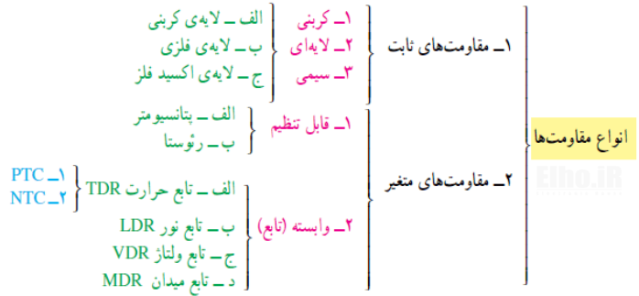

Slide 25
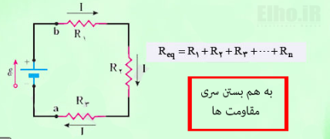
اتصال مقاومت ها سری

Slide 26
اتصال مقاومت های موازی

Slide 27
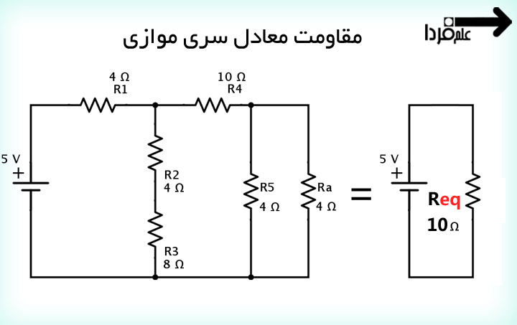
اتصال مقاومت های مختلط

Slide 28
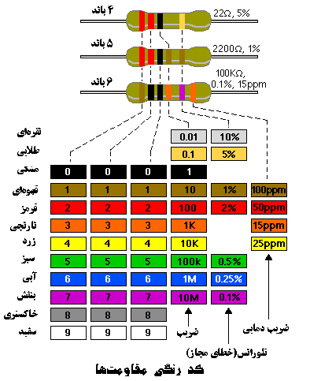
نام گذاری مقاومت الکتریکی ثابت

Slide 29
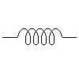
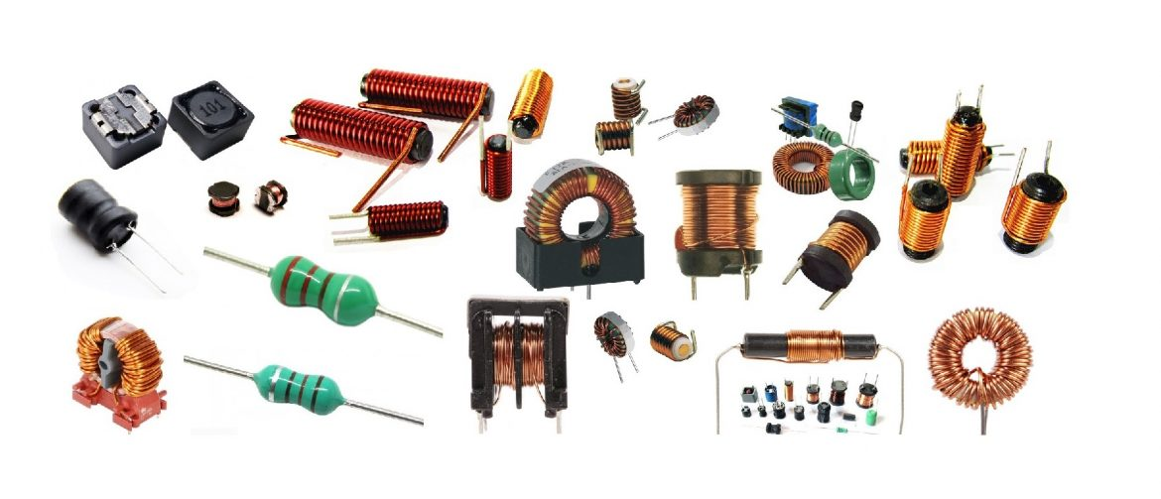
سیم پیچها(سلف)
دومین عنصر ذخیره کننده در المانهای سیم پیچها می باشند.به چند دور سیم پیچ که انرژی الکتریکی را به صورت میدان مغناطیسی در اطراف خودش ذخیره می کند سلف کویند. سلف از دو قسمت سیم پیچ و هسته تشکیل شده است.ضریب خود القائی با(L) نمایش می دهند.
نماد مداری سلف

Slide 30
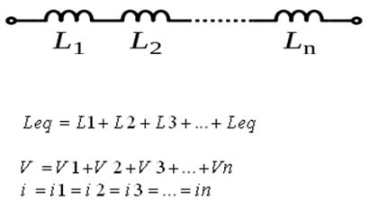
مدارهای سری وفرمول محاسبه

Slide 31
مدارهای موازی وفرمول محاسبه

Slide 32
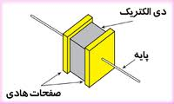
خازنها Capacitors
خازن المانی است که می تواند انرژی را ذخیره کند ودر صورت لزوم به مدار الکتریکی باز گرداند
واحد خازن فاراد(F) است

Slide 33
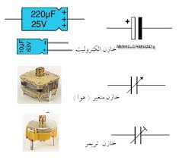
انواع خازنها

Slide 34
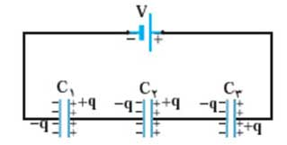
اتصال خازنهای سری
مداری خازنهای سری
اختلاف پتانسیل معادل خازنها
بار الکتریکی خازنها
ظرفیت خارن معادل

Slide 35
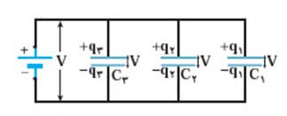
اتصال خازنهای موازی
مداری خازنهای موازی
اختلاف پتانسیل معادل خازنها
بار الکتریکی خازنها
ظرفیت خارن معادل

Slide 36
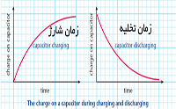
خازنهای شارژر و دشارژر
خازن شارژر: خازنی است که حداکثر بار الکتریکی دو سر آن ذخیره شده باشد.
خازن دشارژر: خازنی است که هیچ گونه بار الکتریکی در دو سر آن ذخیره نشده باشد .

Slide 37
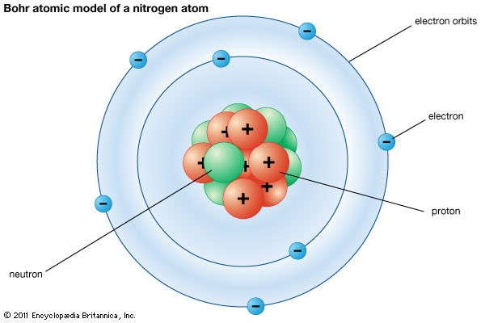
نیمه هادیها
ساختمان اتمی جسم: کوچکترین جزء یک عنصر که خواص آن عنصر را دارا باشد اتم نام دارد. اتم خود از ذرات کوچکتری چون الکترون، پروتون ونوترون تشکیل یافته است. الکترون و پروتون دارای بار الکتریکی هستند. این بارهای الکتریکی دارای مقداری مساوی و مختلف العلامت هستند یعنی الکترون منفی وپروتون دارای بار مثبت می باشد ونوترون دارای باری خنثی است.
مدل اتمی بوهر

Slide 38
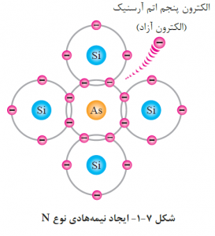
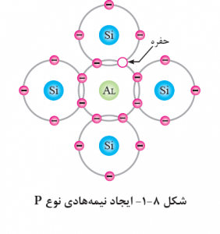
تقسم بندی اجسام از نظر هدایت الکتر یکی:
هادیها
نیمه هادیها
عایقها
باندهای انرژی:
باند ظرفیت
باند ممنوع
باند هدایت
نیمه هادی نوع n
نیمه هادی نوع p

Slide 39
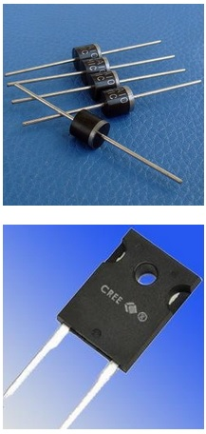
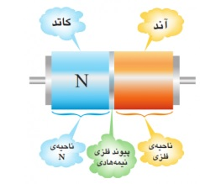
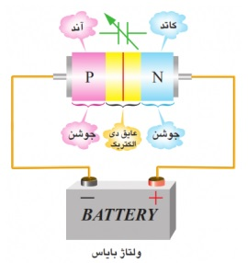
دیود
دیود‌ها از یک ماده‌ی نیمه‌هادی با یک ناحیه‌ی مثبت (P (Positive و یک ناحیه‌ی منفی (N (Negative ساخته شده‌اند. مقدار مقاومت این ماده‌ی نیمه‌هادی، از مقاومت یک هادی بیشتر و از مقاومت یک عایق کمتر است

Slide 40
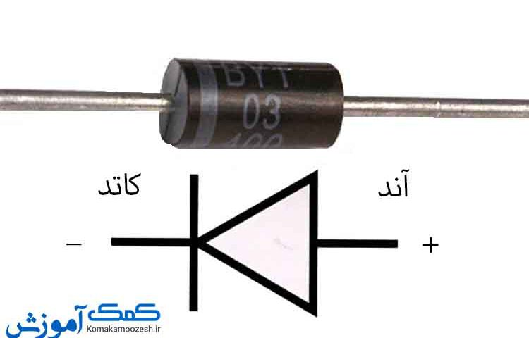
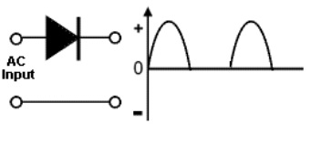
نماد مداری دیود:نماد
مداری یک دیود معمولی نشان داده شده است. سمت p
دیود، آنود وسمت n دیود، کاتد
جهت جریان در دیودها از طرف آند به کاتد می باشد

Slide 41
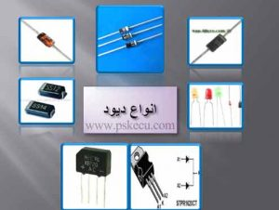
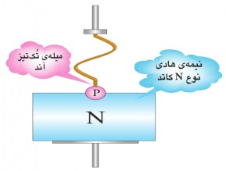
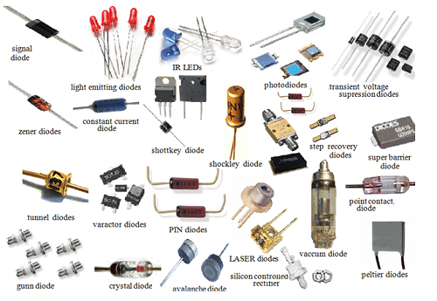
دیود سیگنال کوچک وسیگنال بزرگ
دیود زنر
دیودشاتکی
دیود ثابت
دیود نوری

Slide 42
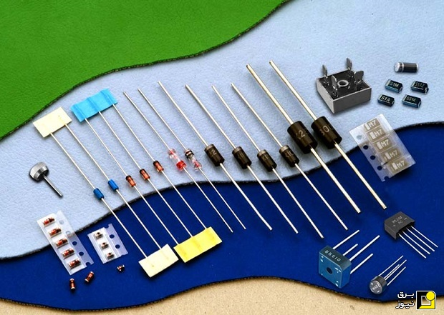
مثال های دیود

Slide 43
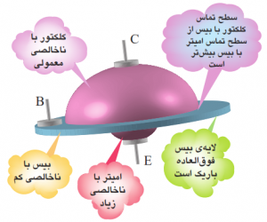
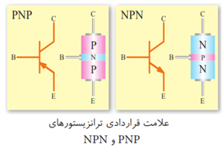
ترانزیستور
یکی دیگر از قطعات پر کاربرد در الکترونیک ، ترانزیستور می باشد .ترانزیستور به عنوان سوییچ ، تقویت کننده ، تثبیت کننده ولتاژ و نوسان ساز و … در مدار های الکترونیکی کاربرد دارد.ترانزیستور ها در چند گروه اصلی تقسیم بندی می شوند..

Slide 44
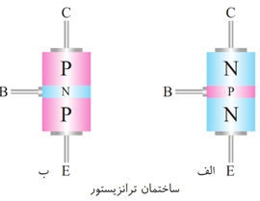
ساختمان ترانزیستور
ترانزیستور معمولی ، یک المان سه پایه است که از سه کریستال نیمه هادی نوع N و P ، که در کنار یکدیگر قرار میگیرند ، تشکیل شده است . ترتیب قرار گرفتن نیمه هادی ها در کنار هم ، به دو صورت انجام پذیر است :
الف) دو قطعه نیمه هادی نوع N در دوطرف و نیمه هادی نوع P در وسط.
ب) دو قطعه نیمه هادی نوع P در دوطرف و نیمه هادی نوع N در وسط.
در حالت (الف) ترانزیستور را NPN و در حالت (ب) ترانزیستور را PNP می نامند. شکل زیر ترتیب قرار گیری کریستال ها را کنار هم نشان می ده

Slide 45
نماد مداری ترانزیستور

Slide 46
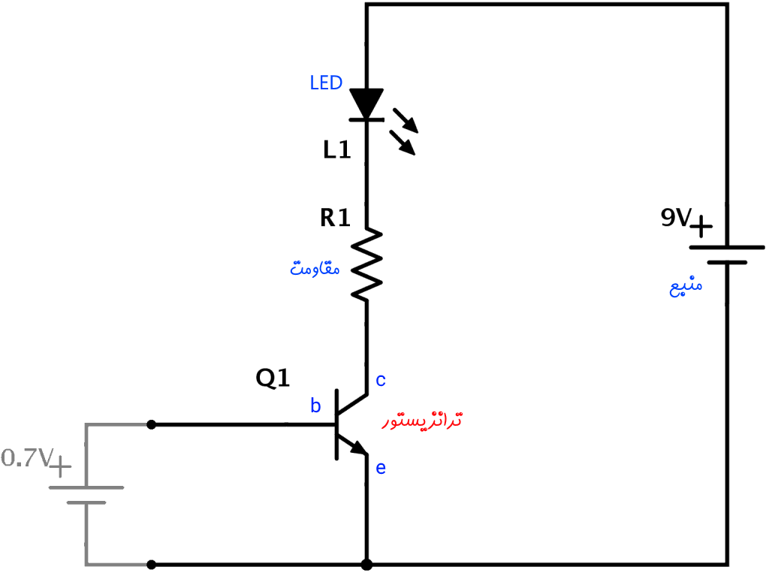
رسم یک مدار با تراتزیستور

Slide 47
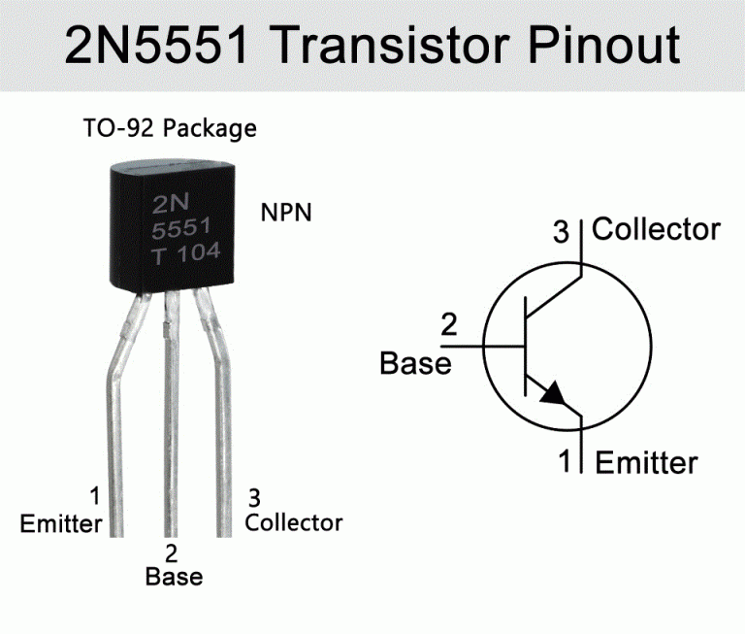
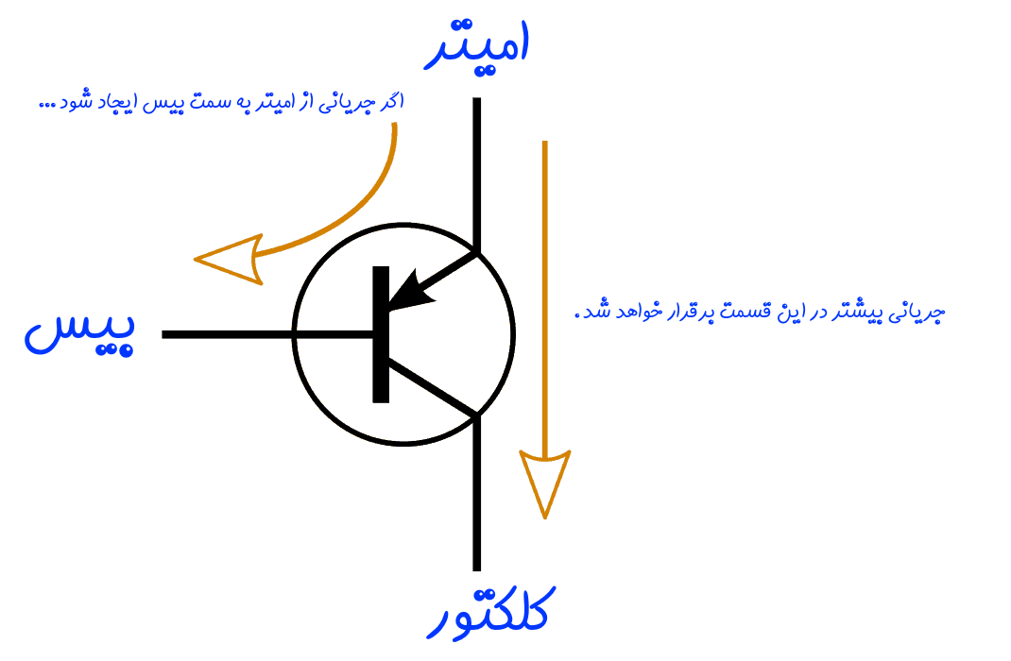
انواع ترانزیستور

Slide 48
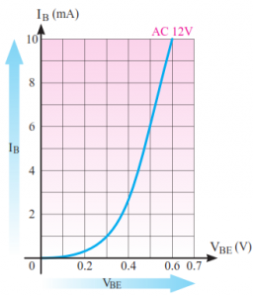
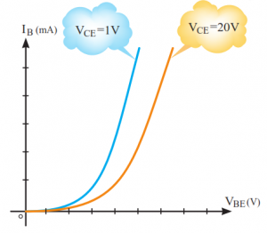
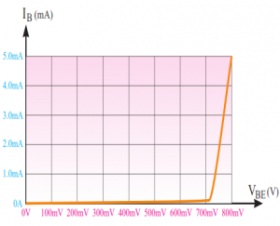
منحنی مشخصه های ورودی ترانزیستور

Slide 49
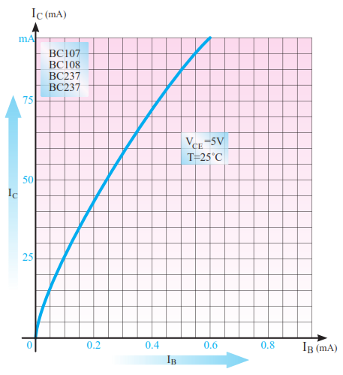
منحنی مشخصه ی انتقالی ترانزیستور

Slide 50
منحنی مشخصه ی خروجی

Slide 51
ناحیه فعال
نقطعه کار و خط بار

Slide 53
دیاک (DIAC)چیست؟
دیاک (DIAC) نام اختصاری ازکلمات مدار متناوب دیود به دست می آید. دیاک ها عمدتا در برنامه های کاربردی کم نور و همچنین در مدار های استارت برای لامپ های فلورسنت استفاده می شود. DIAC جزء الکترونیک است که به طور گسترده ای برای کمک به حتی راه اندازی TRIAC هنگامی که از سوئیچ های AC استفاده می شود به کار می رود و در نتیجه آنها اغلب در دیمرهای نور مانند نور های داخلی استفاده می شود. این قطعات الکترونیکی نیز در مدارهای استارت برای لامپهای فلورسنت به طور گسترده ای استفاده می شود

Slide 54
تریاک(TRIAC)
(Triode for AC) TRIAC یک دستگاه نیمه هادی است که به طور گسترده در کنترل انرژی و کاربردهای سوئیچینگ استفاده می شود. این برنامه ها را در سوئیچینگ، کنترل فاز، طراحی هلی کوپتر، کنترل درخشندگی در لامپ ها، کنترل سرعت در فن ها، موتورها و غیره مشاهده می شود.

Slide 55
تفاوت DIAC و Triac چیست؟
دستگاه تریاک شامل دو تریستور است که در جهت مخالف اما به صورت موازی متصل شده اند اما توسط دروازه یکسان کنترل می شوند. دیاک یک سوئیچ نیمه هادی دو طرفه است که می تواند در هر دو قطبیت روشن شود. شکل کامل نام دیاک، جریان متناوب دیود است

Slide 56
چرا DIAC استفاده می شود؟
دیاک یک سوئیچ نیمه هادی کامل یا دو طرفه است که می تواند در هر دو قطب جلو و برعکس روشن شود. دیاک به طور گسترده ای برای کمک به حتی راه اندازی تریاک در هنگام استفاده از سوئیچ AC استفاده می شود

Slide 57
تجهیزات اندازه گیری وعیب یابی

Slide 58
مولتی متر
متر یک وسیله ­ی الکترونیکی است که هر مهندس یا تکنسین الکترونیک به طور گسترده جهت تست تجهیزات الکتریکی از آن استفاده می­نماید. مولتی ­مترها به ­طور عمده برای اندازه ­گیری سه کمیت اصلی الکتریکی ولتاژ، جریان و مقاومت مورد استفاده قرار می­گیرند، به همین دلیل این دستگاه به نام مولتی ­متر یا اندازه­ گیر چندحالته نامیده می­شود، همچنین اسامی دیگری نظیر اهم­ متر یا آوومتر نیز به آن اطلاق می­گردد؛ انواع آن­ها قابلیت­های دیگری نظیر اندازه گیری میلی ­آمپر، میکرو­آمپر، فرکانس، تست خازن، مقدار دما و اتصال الکتریکی و... را دارا می­باشند( آنالوک ودیجیتال )

Slide 59
فانکشن ژنراتور
برای تولید انواع شکل موجهای الکترونیکی از قبیل سینوسی, مربعی,مثلثی , دندان اره ای و.... می باشد.
تفاوت فانکشن ژنراتور و سیگنال ژنراتور
فانکشن ژنراتور و یا دستگاه های مولد موج قابلیت تولید انواع شکل موج های الکترونیکی با فرکانس و دامنه متفاوت را دارا میباشند. کاربرد انواع فانکشن ژنراتورها عموما در آزمایشگاهها برق و الکترونیک جهت شبیه سازی شکل موج میباشد.( آنالوک و دیجیتال )

Slide 60
اسیلوسکوپ
اسیلوسکوپ يک دستگاه اندازه گيری است که از آن برای مشاهده شکل موج ها و اندازه گيری ولتاژ ، زمان تناوب ، اختلاف فاز و همچنين مشاهده منحنی مشخصه ولت – آمپر عناصر نيمه هادی مانند ديود و ترانزيستور استفاده می شود .
اسيلوسکوپ يک ولت متر دقيق است ولی توانايی اندازه گيری جريان را به طور مستقيم ندارد و برای اندازه گيری جريان بايد از روش های غير مستقيم مانند قانون اهم استفاده کرد . يکی از مزايای اسيلوسکوپ اين است که بر خلاف مولتی مترهای معمول، در فرکانس های بالا نيز به خوبی کار می کند . اندازه گيری و مشاهده شکل موج ها در اسيلوسکوپ از ولتاژ با فرکانس صفر ( DC ) شروع و به فرکانس مشخصی ختم می گردد که معمولاً اسيلوسکوپ را با اين فرکانس مشخص می کنند . مثلاً اسيلوسکوپ ۴٠ مگاهرتز ، يعنی اسيلوسکوپی که می تواند ولتاژهای DC و AC تا MHZ۴٠ را نمايش دهد اسیلوسکوپ ها انواع مختلفی دارند مانند آنالوگ و دیجیتال

Slide 61
دستگاه دیاک اسکنر
تمام نوع های مختلف دستگاه دیاگ به نوعی کد خوان هستند و با خواندن کدها خطای متداول را تشخیص میدهند.

Slide 62
نحوه ی کار با دستگاه دیاگ چگونه است؟
برای کار با دستگاه دیاگ کافی است ابتدا از طریق پورت های OBD دستگاه دیاگ را به خودرو متصل کنید. بعد سوئیچ خودرو را باز کرده و سپس از طریق دستگاه نرم افزار مربوطه را اجرا کنید.
با توجه به نوع و مدل خودرو گزینه مناسب را اتنخاب کنید، سپس با توجه به پارامترهای نرم افزار به بررسی و شناسایی خطاهای میپردازیم. پس از چند دقیقه که شناسایی خطاها انجام شد مرحله بعد را شروع میکنیم علت خطا و اقدام برای برطرف کردن آن میکنیم.

Slide 63
خطا ها
دستگاه دیاگ فقط بازی با داده ها نیست باید یک متخصص این داده ها را تفسیر کند تا خطا ها را متوجه شود و برای رفع آن اقدام کند.
گزینه های رایج که هنگام کار با دستگاه دیاگ خواهید دید شامل موارد زیر است :
خطاهای دائمی :
به خطاهایی گفته می شود که همیشه بعد از دیاگ زدن باز هم هستند. علت این خطاها وجود نقص در قطعه یا سنسور ها میباشد برای برطرف کردن این خطا باید قطعه ی مورد نظر را تعویض کنید.
خطاهای موقت :
این خطاهای برعکس خطاهای دائمی هستند که در حافظه ی موقت ایسیو ذخیره شده اند در صورتی که بعد از روشن کردن موتو و خاموش کردن مجدد آن از طرف ایسیو گزارش نشود این خطار موقت است. در این مورد از خطاها دیگر نیازی نیست که شما قطعه ای را تعویض کنید با پاک کردن این خطا مشکل برطرف می شود

Slide 64
نشان دهنده ها

Slide 65
نشان دهنده ها
چراغ هشدار شارژ باطری : هنگام كاركرد ماشين اين چراغ بايد خاموش باشد كه بيانگر آن است كه باتري ها در حال شارژ شدن مي باشند. چنانچه چراغ روشن شود بايد علت آن را بررسي واشکال را رفع نماييد، در غير اينصورت ممكن است باتري ها خراب شوند
چراغ هشدار حداقل فشار روغن موتور: چنانچه فشار روغنكاري موتور بيش از حد كم شود اين چراغ روشن مي شود. چنانچه اين اتفاع رخ دهد موتور را سريعاً خاموش نموده و اشكال آن را بررسي و رفع نماييد
چراغ هشدار حداقل فشار روغن گيربكس : چنانچه فشار روغن گيربكس بيش از حد كم شود اين چراغ روشن مي شود. اگرچنين اتفاقي رخ دهد، ماشين را متوقف كرده و سطح روغن گيربكس را بازديد كنيد يا دلايل ديگري را كه موجب بروز هشدار شده است بررسي كنيد. قبل از ادامه مجدد كار اشكال را بررسي و رفع عيب نماييد.
چراغ هشدار حداقل فشار ترمز : چنانچه فشار ترمز بيش از حد كم شود يا يكي از مدارهاي ترمز عمل نكند اين چراغ روشن خواهد شد.
*هشدار: تا هنگامي كه اشكال ماشين بررسي و رفع عيب نشده و چراغ كنترل مربوط خاموش نشود نبايد ماشين را حركت دهيد.

Slide 66
نشان دهنده ها
چراغهای كاری نورپایین : هنگامی كه چراغهای كاری نور پایین ماشين روشن شوند اين چراغ نيز روشن خواهد شد.
چراغ هشدار درگير بودن ترمز پاركينگ : هنگاميکه ترمز پاركينگ درگير شود اين چراغ روشن خواهد شد. قبل از شروع به حرکت با دستگاه با آزاد کردن ترمز پارکینگ از خاموش شدن این چراغ اطمینان حاصل کنید.
چراغ هشدار سيستم گرم كن موتور : هنگامي كه كليد سيستم گرم كن موتور در وضعيت روشن قرار داده شود اين چراغ روشن خواهد شد . پس از 10 تا 50 ثانیه گرم كن موتور بصورت اتوماتيك قطع شده و اين چراغ بايد خاموش شود.

Slide 67
نشان دهنده ها
چراغ هشدار قفل كن ديفرانسيل: اين چراغ با فشار دادن كليد فشاري قفل كن ديفرانسيل روشن خواهد شد و هدف از آن قفل شدن هر دو چرخ جهت عبور از قسمت های لغزنده می باشد. باید توجه داشت که با درگیر بودن این قفل اپراتور باید فقط مستقیم به سمت جلو یا عقب حرکت کند و پس از عبور از ناحیه لغزنده باید حتما قفل را آزاد کرده و دقت کند که این چراغ خاموش شده باشد و از فرمانگیری هنگامیکه این قفل درگیر است اجتناب کند.
درجه نشانگر ميزان سوخت : اين درجه ميزان سطح سوخت داخل تانك سوخت را نشان ميدهد. اگر نشانگر آن به سمت پايين حركت كرده و وارد محدوده قرمز رنگ شود و چراغ هشداري كه در کنار اين درجه قرار گرفته روشن می گردد، در این زمان براي جلوگيري از ورود هوا به داخل سيستم سوخت بايد ماشين را سوخت گيري كنيد.

Slide 68
نشان دهنده درجه بنزین بی متالی
مکانیزم ساختمان سوخت نمای بیمتالی مانند نشان دهنده درجه آب بی متالی است که در ان از تیغه بی متالی و سیم پیچ حرارتی استفاده میشود . درحالتهای پر و خالی بودن باک ، مقدار مقاومت باک تغییر میکند و بر حسب مقدار جریان مصرفی و حرارت ایجاد شده در سیم پیچ حرارتی، تیغه بی متالی تغییر طول میدهد و عقربه نشان دهنده در فاصله( E خالی بودن باک و F پربودن باک) مقدار حجم سوخت اندازه گیری شده ی داخل باک را نشان میدهد

Slide 69
نشان دهنده درجه اب بی متالی
در ساختمان این نوع درجه آب،از تیغه ی( نوار) بی متالی استفاده شده که در برابر حرارت حساس است و تغییر طول میدهد.سیم پیچ حرارتی نصب شده روی تیغه، تغییرات دمای لازم را برحسب مقدار جریان الکتریکی مصرفی ایجاد میکند.
درحالت سرد بودن آب موتور،به سبب مقاومت الکتریکی شمع آب، جریان بسیار کمی از سیم پیچ حرارتی عبور میکند و تغییر طول تیغه ی بی متال در حدی است که عقربه نشان دهنده، روی C ) سرد بودن اب ) قرار گیرد .
افزایش گرمای آب موتور باعث کاهش مقاومت الکتریکی در شمع آب( واحد روی موتور) میشود و متناسب با آن جریان مصرفی دستگاه افزایش میابد. عبور جریان الکتریکی از سیم پیچ تیغه ی بی متال باعث گرم شدن تیغه بی متال و در نتیجه افزایش طول ان میشود .
افزایش طول تیغه باعث تغییر موقعیت عقربه دستگاه میشود و عقربه به سمت H ) گرم شدن اب ) حرکت میکند

Slide 70
انواع سنسورها خودرو ساختار و عملکرد سنسور ها
از جمله سنسورهای مهم عبارتند از:
سنسور فشار داخل مانیفولد یا MAP
سنسور دور یا RPM
سنسور دریچه گاز یا TPS
سنسور دمای آب یا CTS
سنسور دمای هوا ATS
سنسور اکسیژن
سنسور ضربه
سنسور استپر موتور

Slide 71
آشنایی با MAP سنسور:
قطعه ای به نام MAP سنسور وجود داره که یکی از قطعات کلیدی موتور های انژکتوره و مخفف Manifold Absolute Pressure sensor است همانطور که از نام آن پیداست، وظیفه این قطعه گزارش فشار منیفولد ورودی هوا به ECU هست و به این این صورت که وقتی گاز میدهیم یا گاز رو رها میکنیم، وقتی از شهری به شهر دیگه میرویم و… همه این ها باعث تغییرات فشار میشوند که به وسیله این سنسور و مدیریت ECU ، همیشه بهترین شرایط کاری برای موتور فراهم میشود. MAP سنسور بعضی از خودروها علاوه بر MAP ، سنسور دما هم دارند و دمای هوای ورودی به موتور را می سنجد این سنسور نقش کلیدی و مهمی دارد. ورودی هوای موتور،منیفولد و تمام قطعات مربوطه از جمله این سنسور ها همیشه در معرض جریان هوای چرب به دلیل وجود لوله برگشت بخارات روغن در سر هواکش هستند و به این دلیل چرب میشوند این چربی به مرور میتوند روی قطعات داخلی سنسور ها بنشیند و مانع کاراییی دقیق اون ها بشه، به همین دلیل باید سرویس و شستشو شوند شستشوی سنسور برای رفع کپ و مکث موتور و همچنین عدم شتاب مناسب مفید (در موارد خاص) و همچنین به افزایش عمر این قطعه هم کمک میکند برای انجام این کار نیاز به یک اسپری کانتاکت شور از نوع خشک می باشد

Slide 72
برای باز کردن پیچ اچار خور رو باز می کنیم و سوکت رو جدا می کنیم
سنسور جای خودش محکم نشسته است و برای جدایی ان از منیفولد باید همزمان که به سمت خود میکشیم، کمی هم به بالا و پایین و چپ راست بازی بدیم تا خارج شود البته با دقت و ظرافت این که رو انجام می دهیم چون میتوند منجر به شکستن سنسور شود. بعد از باز کردن سنسور رو اینطور می باشد: قسمت زرد رنگ سنسور دما و خود map داخل و در امتداد سنسور دما قرار دارد با استفاده از اسپری کنتاکت شور سنسور دما رو تمیز می کنیم برای تمیز کردن سر سنسور رو به سمت زمین می گیریم تا مایع چرک و کثیف داخل سنسور نرود و به بیرون چکه کند، با فشار اسپری به خوبی این سنسور رو تمیز می کنیم تا براق شود به هیچ وجه به ان دست نمی زنیم یا هیچ وسیله ای رو به ان اتصال نمی دهم و کاری نمی کنیم که فشار اسپری ان رو جابجا کند برای تمیز کردن خود map هم همینطور سنسور را به پایین نگه می داریم و اسپری را از پایین به سمت بالا(داخل سوراخ) اسپری می کنیم تا تمام کثیفی و چربی شسته شود و هم زمان به زمین بریزد(به همین دلیل باید سر آن به سمت پایین باشد تا مایع اسپری داخل نماند(برای۴-۵ ثانیه اسپری کردن کافی است بعد سنسور را همچنان سر و ته رو به پایین نگه می داریم و تکان میدهیم تا تمام مایع خارج شود و چند دقیقه صبر می کنیم تا کاملا خشک شود

Slide 73
سنسور دور موتور
این سنسور یکی از مهمترین قطعات سیستم انژکتوری می باشد در صورت خرابی خودرو استارت می خورد ولی روشن نمی شود وظایف سنسور دور موتور تشخیص نقطه مرگ بالا یا جرقه زنی سیلندر یک تشخیص دور موتور تنظیم آوانس جرقه تنظیم دور آرام موتور محل قرارگیری سنسور: محل قرار گیری سنسور دور موتور در روی پوسته کلاج مقابل فلایویل است که فاصله آن با فلایویل حدود ۱ تا۲ میلیمتر است ECU با دریافت دامنه پالس های ارسال شده از سنسور،موقعیت میل لنگ و زمان جرقه زنی سیلندر یک را تشخیص داده و دستورات لازم را به عملگر ها میدهد.

Slide 74
عیب یابی سنسور دور موتور
در صورت خرابی آن تحت هیچ شرایطی خودرو روشن نمی شود و اگر روشن باشد خاموش می شود گاهی مواقع به دلیل گرفتن براده و روغن و گریس اطراف موتورباعث اختلال در ارسال سیگنال به (ECU) می شود که اگر آن را تمیز کنید می توان دوباره خودرو را در صورت سالم بودن سنسور روشن کرد ولی کد خطا در حافظه (ECU) می ماند در صورتی که عقربه دور شمار خودرو شلاق بزند و یا دچار حالت (CUT OFF) در دور های بالا شود سنسور را باید چک شود. (CUT OFF) به حالتی از موتور می گویند که در خودرو های انژکتوری و در افزایش دور موتور بیش از اندازه و یا در مواقعی که یهو یا آنی پا را از روی پدال گاز برداریم باعث قطع موقت سوخت می شود که باعث عدم خرابی موتور و کاهش مصرف سوخت و کاهش سریع دور موتور می گردد که این قطع جریان در مدت زمان خیلی کم صورت می گیرد.

Slide 75
سنسور اکسیژن:
دارای دو نوع است تک سیم و یا یک سوکت چهار سیم است مدل تک سیم در پراید مدل کیا استفاده می شود که بدون گرمکن می باشد مدل سوکت دار در اکثر خودرو های جدید بدلیل دارا بودن گرمکن و دقت بالا استفاده می شود و فقط دارای پایه کوتاه و پایه بلند است و نوع سوکت آنها فرق دارد. وظایف سنسور اکسیژن سنسور اکسیژن مقدار اکسیژن در گازهای خروجی را سنجیده و آنرا تبدیل به ولتاژ و اطلاعات را به (ECU) میدهد این سنسور اولا نسبت سوخت و هوا را سنجیده و نسبت را تصحیح می کند و ثانیا تعدیل غنی و رقیق بودن سوخت و هوا را انجام می دهد.
محل نسب سنسور اکسیژن: در روی اگزوز در قبل از کاتالیست و در بعضی خودروها که دو سنسور اکسیژن دارند یکی در قبل از کاتالیست وبعد از آن قرار دارد. ساختار سنسور اکسیژن: از بدنه سرامیکی (چینی) و الکترودهایی از جنس پلاتینیوم و غلاف آن از جنس دی اکسید زیر کونیم و دارای یک المنت گرم شونده می باشدکه دمای سنسور را تا ۳۰۰ الی ۸۰۰ درجه سانتی گراد می رساند

Slide 76
عیب یابی
گرمکن سنسور اکسیژن در دمای ۲۴ درجه سانتی گراد حدود Ω۴ اهم است (دو سیم سفید رنگ( از پایه های ۳و۴ دو سیم اتصال و سوکت را جا بزنید دو سیم را به ولت متر متصل کرده و مقدار ولتاژ بین ۰ تا ۹/۰ ولت باید متغییر باشد. نکته این که اگر المنت سوخته باشد خام سوزی و نسبت صحیح سوخت و هوا تنظیم نمی شود چون فعالیت دقیق سنسور در دمای ۳۰۰ تا ۸۰۰ درجه سانتی گراد است. خرابی سنسور مساوی مصرف صوخت بیشتر نکته مهم اینکه سنسور اکسیژن دارای مواد رادیو اکتیو بوده که در تشخیص گاز های موجود در اگزوز تاثیر بسزایی دارد که در هنگام تعمیرات باید دقت شود که از تماس نوک سنسور با بدن مخصوصا در زمانی که آن نو است جلوگیری کنید این اثر به مرور زمان در مدت تقریبا یک سال از بین و یا کاهش میابد. خودرو هایی که دارای سنسور اکسیژن هستند نیاز به تنظیم موتور ندارند

Slide 77
سنسور دمای آب (WTS) (WATER TEMPERATURE SENSOR)
ساختار داخلی سنسور: سنسور دمای آب از نوع (NTC) بوده(یعنی مقاومت متغیر با ضریب حرارتی منفی) و داخل آن دو عدد سنسور مقاومتی طراحی شده که یکی از آنها برای ارسال سیگنال به ECU و دیگری به پشت آمپر آب میرود.(در خودروی پراید دو تا سنسور جداگانه طراحی شده است( سنسور دمای آب کار های زیر را انجام می دهد : ایجاد حالت ساسات در حالت سرد بودن خودرو تنظیم زمان پاشش و آدوانس جرقه در موقع گرم شدن خودرو در بعضی از مدل ها فن سیستم خنک کننده را فعال می کند انتقال دمای آب به پشت آمپر آب تامین سوخت بیشتر برای حالت ساسات خودرو سریع تر روشن شود با بالا رفتن دمای موتور و گرم شدن خودرو دور موتور را کاهش تا به دور نرمال برسد محل قرارگیری سنسور دمای آب معمولا در اکثر خودرو ها در روی محفظه ترموستات است

Slide 78
مدار الکتریکی سنسور دمای آب :
پایه ۱ اتصال بدنه پایه ۲ ارسال سیگنال به ECU پایه ۳ ارسال سیگنال به پشت آمپر آب تعریف مقاومت (NTC) : این نوع مقاومت با افزایش دما ، مقاومت آنها کم می شود و ولتاژ افزایش می یابد این عمل در سنسور باعث ارسال سوخت کمتر به موتور می شود. شرح کار سنسور دمای آب (WTC) : با ارسال دمای آب به ECU و با توجه به دمای موتور یا مایع خنک کننده نسبت سوخت و هوا را تصحیح و حالت هایی مثل ساسات را بوجود می آورد برای بهتر روشن شدن خودرو به کمک سنسور دور آرام می شتابد.و در بعضی از مدل ها سیستم یونیت فن را و آمپر آب روی پنل را نیز فعال می کند

Slide 79
عیب یابی سنسور دمای آب (WTC)
در صرت خرابی اگر سنسور دمای زیاد را گزارش کند خودرو در هوای سرد روشن نمی شود. در صورت خرابی اگر سنسور دمای پایین را گزارش کند خودرو به راحتی روشن می شود ولی بعد از گرم شدن خودرو بد کار میکند چون گزارش دمای پایین باعث قرار گیری بیشتر در حالت ساسات بوده و در موقع گرم بودن خودرو باعث خام سوزی و مصرف بیشتر سوخت می شود و در نتیجه موتور بد کار می کند و دوده سیاه در اطراف شمع را می گیرد. روش تست اهمی سنسور دمای آب (WTC): سنسور را از خودرو خارج و اهم متر را به دوسر آن متصل و سنسور را در ظرف آب گرمی می گذاریم و با دماسنج دمای آب را مشخص کنیم. سنسور را خارج و آن را در دست گرفته تا دمای آن با دمای بدن مان یکی شود در این صورت دمای ۴۰ درجه سانتی گراد ، مقاومت تقریبی ۱.۱۵ کیلو اهم را نشان می دهد. در حالت سرد بودن مقاومت در سنسور نسبت به حالت گرم بودن بیشتر است. در هنگام چک کردن خودرو با دستگاه دیاگ اگر میزان دما را ۴۰- نشان داد سنسور خراب است.

Slide 80
نکته هایی در مورد سنسور دمای آب (WTC):
دمای آب موتور در حالت دور آرام خودرو های فن دار در حیطه دمای فشنگی فن است. اگر در هوای سرد خودرو روشن نشد و فشنگی آب سالم بود به سراغ استپر موتور بروید. سنسور کمکی سنسور دمای آب (WTC) سنسور دمای هوا (ATC) است. سنسور دمای آب (WTC) در خودرو های کاربراتوری کار یک سوئیچ را انجام میدهد یعنی جریان را قطع یا وصل میکند ولی در خودرو های انژکتوری بصورت یک رئوستا یامقاومت متغییر نسبت به دما است . در خودرو های پژو و سمند وقتی که حرارت بالای ۱۱۰ درجه برود لامپ استپ روشن میشود که نشان از دمای بالای موتور دارد. در دمای بالای موتور موقعی که خودرو گرم است ECU بهتر می تواند میزان پاشش را کاهش دهد همچنان سوخت بهینه و احتراق را کاملتر می کند. در خودرو های ۴۰۵ و پارس و سمند سه عدد سنسور آب (WTC) وجود دارد ۱- رنگ قهوه ای برای کنترل یونیت فن که دارای دو سیم است. ۲- رنگ سبز برای ECU موتور که دارای دو سیم است. ۳- رنگ آبی برای پشت آمپر که دارای یک سیم است. سنسور دمای آب پراید نوک مشکی و کانکتور سبز است. در خودرو های RD و پیکان سنسور دمای آب به رنگ آبی است که دارای سه سیم است دو سیم اول برای ECU گزارش و سیم سوم برای پشت آمپر اطلاع رسانی می کند.

Slide 81
سنسور سرعت خودرو( کیلومتر شمار (VSS
وظایف سنسور سرعت : ۱- مشخص کردن سرعت وسیله نقلیه ۲- تثبیت کردن دور آرام موتور در هنگام حرکت خودرو ۳- بهینه کردن شتاب خودرو ۴- کاهش دادن نوسانات موتور ساختار داخلی سنسور سرعت : این قطعه شامل یک شافت که با دنده کیلومتر ترکیب می شود با گردش شافت خروجی گیربکس گردش پینیون دنده کیلومتر این شافت شروع به گردش کرده و با اثر مغناطیسی هال کار میکند (هر دور گردش شافت ۸ پالس می دهد و شروع این پالس ها از سرعت ۲ کیلومتر در ساعت به بالا شروع می شود که فرکانس ایجاد شده به (ECU) ارسال می شود. مدار الکتریکی سنسور سرعت پایه ۱ تغذیه ۱۲ ولت مثبت از رله دوبل پایه ۲ سیم منفی به بدنه پایه ۳ ارسال یگنال به (ECU)

Slide 82
شرح کار سنسور سرعت
این قطعه بعد از دریافت ولتاژ ۱۲ ولت از رله دوبل و حرکت خودرو و گردش پینیون شروع به فرکانس های متناسب با سرعت خودرو می کند و (ECU) از سرعت خودرو اطلاع یافته و با استفاده از اطلاعات رسیده از این سنسور وضعیت پاشش سوخت خودرو را در سرعت مختلف مشخص می کند. روش عیب یابی سنسور سرعت: در صورت خرابی سنسور سرعت در توقف آنی خودرو ، خاموش می کند و در هنگام سر بالایی و دنده معکوس موتور ریپ می زند. تست ولتاژی سنسور سرعت : سوکت سنسور را کشیده و دو سر ولت متر را به پایه های ۱ و ۲ زده باید ولتاژ نشان داده شده ۱۲ ولت باشد در غیر این صورت مسیر برق تا رله دوبل را تست کنید. تست اهمی سنسور سرعت : به وسیله اهم متر سیم پایه ۳ را از سوکت تا (ECU) چک کنید که مقاومت آن باید کمتر از یک اهم باید باشد در غیر این صورت خراب است. تست دنده کیلومتر : سنسور را از جای خود باز کرده و موتور را روشن نموده و با دست پینیون را چرخانده و در نتیجه اگر عقربه کیلومتر تغییری کرد سنسور درست است و اگر تغییری نکرد سنسور معیوب است. اگر درست بود دنده فیبری روی کیلومتر و دنده کرانویل را چک کنید.

Slide 83
سنسور میل سوپاپ
وظایف سنسور میل سوپاپ: تفکیک موقعیت سیلندر یک در نقطه مرگ بالا نسبت به موقعیت اعلام شده توسط سنسور دور موتورکوئل و انژکتور ها را کنترل تا در مد ترتیبی عمل کنند مقدار آوانس جرقه را برای جلوگیری از پدیده ضربه یا کوبش کنترل می کندشناسایی سیلندر ها برای جرقه و پاشش در مرحله های مختلف احتراق ناقص را مشخص می کند محل قرار گیری سنسور موقعیت میل سوپاپ : این سنسور در قسمت انتهای میل سوپاپ و در مقابل یک زائده دایره ای شکل قراردارد ( که این زائده ۱۸۰ درجه برجسته و ۱۸۰ درجه تو رفته( ساختار داخلی سنسور موقعیت میل سوپاپ : این سنسور شامل یک المنت سنسو رهال و یک قطعه نیمه هادی می باشد که جریان ار آن عبور می کند. مدار الکتریکی سنسور موقعیت میل سوپاپ : این سنسور دارای یک سوکت سه پایه می باشد پایه ۱ تغذیه ولتاژ ۱۲ ولت یا ۵ ولت مثبت پایه ۲ ارسال سیگنال با دامنه مربعی شکل ( برای شناسایی سیلندر ها( پایه ۳ سیم اتصال بدنه

Slide 84
شرح کار سنسور موقعیت میل سوپاپ
این سنسور با اثر الکتریکی مغناطیسی هال کار می کند بدین ترتیب که جریان در داخل این سنسور توسط یک میدان مغناطیسی منحرف می شود و ولتاژ دو سر سنسور تغییر و باعث ایجاد پالس های مربعی شکل می گردد هر گاه بر آمده گی انتهای میل سوپاپ از جلوی این سنسور عبور کند به علت ولتاژ منفی سطح فاز میدان تغییر کرده و سیگنال ارسال شده به (ECU) صفر می شود در زمانی که بر آمده گی میل سوپاپ روبروی سنسور قرارندارد سیگنال ارسالی ۱۲ ولت مثبت می باشد. عیب یابی سنسور موقعیت میل سوپاپ : در صورت خرابی این سنسور ، خودرو ریتارد کار می کند لازم به ذکر است که این سنسور در خودرو های با انژکتور ترتیبی استفاده می شود در صورت خرابی این سنسور پاشش سوخت از حالت ترتیبی به حالت پاشش سوخت نیمه ترتیبی تبدیل می شود و مصرف سوخت بالا می رود این سنسور در خودرو های پارس ELX و سمند سریر و زانتیا و پژو ۲۰۶ تیپ ۵ و۶ و پراید مدل S2000 استفاده شده است. این سنسور سرویس خاصی ندارد. سنسور کمکی سنسور میل سوپاپ ، سنسور دور موتور می باشد. در بعضی مواقع فیلر نبودن صحیح سوپاپ ها باعث ایجاد آدوانس یا ریتارد جرقه در سیستم انژکتوری می شود. آوانس جرقه بر اساس موارد زیر تعیین می گردد ۱- دور موتور ۲- بار موتور ۳- دمای موتور

Slide 85
پتانسیومتر دریچه گاز
وظایف پتانسیومتر دریچه گاز : این قطعه موقعیت دریچه گاز را به ولتاژ تبدیل کرده و به (ECU) ارسال می کند و (ECU) طبق معلومات و اطلاعات دیگر جرم سوخت ارسالی را کنترل می کند. اطلاعات ارسالی از پتانسیومتر در موارد ذیل بکار می رود:
۱- حالت های بسته بودن دریچه گاز یا دور آرام و نیمه باز بودن و باز بودن کامل دریچه گاز
۲- وضعیت های مختلف از قبیل افزایش شتاب و قطع پاشش سوخت را مشخص می کند.
ساختار داخلی :
این سنسور عنصری مقاومتی است که مقاومت آن وابسته به یک حرکت مکانیکی است. مدار الکتریکی پتانسیومتر دریچه گاز:
از یک سوکت ۳ پایه به رنگ مشکی درست شده که پایه ۱ تغذیه ۵ ولت مثبت پایه ۲ ارسال سیگنال یا ولتاژ به (ECU) پایه ۳ اتصال بدنه

Slide 86
روش های عیب یابی پتانسیومتر دریچه گاز
در صورت خرابی باعث قطع سوخت پاش و نوسان در دور های بالا می شود که ممکن است بخاطر کثیفی یا آب خورده گی سنسور باشد. در صورت خرابی و سرد بودن خودرو دور موتور تا حد نرمال و در موقع گرم شدن خودرو دور موتور تا حالت (CAT OFF) بالا می رود.
تست اهمی پتانسیومتر: دستگاه مولتی تستر را در وضعیت اهم متر قرار داده و دو سر پروپ را به دو پایه بیرونی وصل میکنیم باید مقاومتی حدود ۴ اهم را نمایش دهد حال با دست اهرم گاز را بچرخانید مقاومت قطعه باید تغییر کند در غیر این صورت سنسور خراب است. تست ولتاژی : دستگاه مولتی تستر را در وضعیت ولت متر قرارداده (DC) (مستقیم)قرارداده و خودرو را روشن می کنیم دو سوزن را یکی به پایه ۱ و دیگری به پایه ۳ متصل می کنیم دو سر ولت متر را به دو سوزن وصل می کنیم و به خودرو گاز می دهیم ولتاژ باید ۵ ولت باشد و تغییر نکندسپس سوزن و پروپ ها را به تغذیه ۵ ولت (پایه ۱ ) و دیگری را به ارسال سیگنال (پایه ۲ ) وصل باید جریان بین ۰ تا ۵ ولت با چرخاندن دریچه گاز تغییر نماید. نکات مهم در مورد پتانسیومتر دریچه گاز: در بعضی خودروها به این سنسور حسگر می گویند نه پتانسیومتر،این سنسور سرویس خاصی ندارد. سنسور کمکی پتانسیومتر سنسور مپ (MAP) است. حسگر دریچه گاز در بعضی خودروها قابل تنظیم است در صورتی که دریچه آن از تنظیم خارج شده باشد که در قسمت پارامتر های دستگاه دیاگ زاویه دریچه گاز باید صفر باشد در غیر این صورت با ابزار مخصوص باید دریچه را تنظیم کرد.

Slide 87
سنسور IAT
سنسور دمای هوای ورودی یا IAT که مخفف Intake Air Temperature Sensor می باشد دمای هوای ورودی به موتور را بررسی می کند. کامپیوتر موتور یا ECU به این اطلاعات نیاز دارد تا بر اساس آن چگالی هوا را تخمین بزنید و بتواند نسبت بنزین و هوا را متعادل کند. از آنجایی هوای سرد چگالی بیشتری نسبت به هوای گرم دارد نیاز به بنزین بیشتری دارد تا نسبت آنها (بنزین و هوا) یکسان باقی بماند. کامپیوتر موتور با تغییر مدت زمان (پالس) پاشش انژکتورها نسبت بنزین و هوا را تغییر می دهد. این سنسور در خودروهای قبل از سال ۱۹۹۵ که مجهز به سیستم OBD-II نبودند ممکن است اسم هایی مانند ACT، VAT، MCT، MAT یا CTS داشته باشد.

Slide 88
چگونگی عملکردIAT
سنسور IAT معمولا در منیفولد هوا یا دریچه گاز نصب می شود بنابراین نوک سنسور با هوای ورودی به منیفولد در تماس است. در موتورهایی که از سنسور MAF (سنجش حجم هوای ورودی) استفاده می کنند در سنسور MAP (سنجش فشار منیفولد) نیز یک سنسور دمای هوا جاسازی شده است. بعضی از موتورها ممکن است بیش از یک سنسور IAT داشته باشند. (مثلا در موتورهای V6 و V8 که دو عدد منیفولد هوا دارند(. سنسور IAT یک نوع دستگاه ترمیستور (حرارت سنج) است به این معنا که مقاومت الکتریکی آن در واکنش با نوسانات دمایی تغییر می کند. از این نظر سنسور IAT مانند سنسور دمای آب عمل می کند. کامپیوتر موتور یک ولتاژ مرجع (معمولا ۵ ولت) به سنسور IAT میفرستد و سپس به سیگنال ولتاژی که از طرف این سنسور دریافت می کند توجه کرده و بر اساس آن دمای هوا را محاسبه می کند. این سیگنال ولتاژ برگشتی به ECU نسبت به تغییرات دمای هوا تغییر می کند. بیشتر سنسورهای IAT از نوع حرارت سنج های ضریب دمایی منفی NTC هستند که هنگام سرد بودن مقاومت الکتریکی آنها بالاست و بالا رفتن دما مقاومت آنها کاهش می یابد. ولی بعضی از این سنسورها بر عکس عمل می کنند و حرارت سنج های ضریب دمایی مثبت PTC هستند که هنگام سرد بودن مقاومت کمی دارند و هنگامی که گرم می شوند مقاومت آنها افزایش می یابد. این نوسانات مقاومت در سنسور در ولتاژ برگشتی به ECU تغییر ایجاد می کند. در خودروهای قبل از سال ۱۹۹۵ ممکن است سیگنال حاصل از سنسور دمای هوا برای فعال کردن انژکتور مخصوص استارت هوای سرد نیز استفاده شود. (در صورتی که هوای محیط سرد باشد(.

Slide 89
عوامل خرابی سنسور IAT
گاهی اوقات نفوذ احتراق ناقص به منیفولد هوا، کربن گرفتگی یا روغنی شدن منیفولد هوا می تواند باعث آغشته شدن نوک سنسور IAT شود که باعث می شود واکنش آن نسبت به تغییرات ناگهانی دما کند شود. حرارت و عمر زیاد از عوامل دیگری هستند که باعث تاخیر واکنش این سنسور یا حتی از کار افتادن کامل آن می شوند. اتصال الکتریکی ضعیف در سنسور نیز خود عامل دیگری در ایجاد مشکل برای سنسور IAT است. خورده شدن یا شل شدن سوکت سنسور یا آسیب دیدن سیمکشی از سنسور تا ECU در ولتاژ خروجی سنسور IAT تاثیر می گذارد.

Slide 90
علائم خرابی سنسور IAT
اگر سنسور IAT اطلاعات را درست و دقیق نخواند ممکن است ECU اینطور فکر کند که دمای هوا گرمتر یا سردتر از آنچه واقعا هست باشد و بنابراین در محاسبات نسبت بنزین و هوا دچار اشتباه شود. نتیجه آن پیدایش سوخت غنی یا فقیر در موتور است که مشکلاتی از قبیل کارکرد بد موتور هنگام سرد بودن هوا و دور آیدل، لگد زدن یا کله کردن موتور هنگام شتابگیری در حالتی که موتور سرد باشد و ریپ زدن موتور هنگام گرم بودن آن. در خودروهای مجهز به انژکتور مخصوص استارت سرد اگر ECU اطلاعات غلط از IAT بگیرد ممکن است این انژکتور را فعال نکند و باعث شود موتور به سختی روشن شود. همچنین سنسور IAT معیوب ممکن در عملکرد سنسور EGR (سنسور برگشت گازهای خروجی به موتور) نیز تاثیر بگذارد زیرا ECU با سنجش دمای هوا دستور باز شدن سوپاپ EGR را صادر می کند. (در اکثر خودروها ECU از سنسور دمای آب برای این منظور استفاده می کند.) اختلال در عملکرد سیستم کنترل گازهای آلاینده نیز از دیگر تاثیرات منفی معیوب بودن سنسور IAT است. سنسور معیوبی که دمای هوا را گرمتر از نرمال گزارش کند باعث ایجاد سوخت Lean یا فقیر می شود که احتمال ناک زدن و احتراق ناقص را افزایش داده و باعث افزایش مصرف سوخت و آلایندگی می شود. سنسور معیوبی که دما را سردتر از نرمال گزارش کند باعث ایجاد سوخت Rich یا غنی شده که در این مورد هم مصرف سوخت و آلایندگی بالا می رود. البته توجه داشته باشید که بعضی مواقع اینطور به نظر می رسد که عدم تعادل در نسبت بنزین و هوا به خاطر معیوب بودن سنسور IAT به وجود آمده باشد ولی در واقع علت دیگری باعث پدید آمدن این اشکال شده باشد مثلا نشتی خلا در موتور یا حتی گرفتگی کاتالیزور! زیرا مسدود شدن شدید مسیر اگزوز، خلا و جریان هوای منیفولد ورودی را کاهش می دهد و باعث می شود سنسور IAT دما را گرمتر از نرمال گزارش کند (زیرا داغ بودن موتور بر اثر گرفتگی کاتالیزور باعث داغ شدن سنسور IAT می شود(.

Slide 91
تشخیص معیوب بودن سنسور IAT
سنسور دمای معیوب ممکن است ممکن است باعث ثبت کد خطا یا روشن شدن چراغ چک موتور بشود یا در بعضی مواقع احتمال دارد این اتفاق نیفتد. معمولا هنگامی که مدار باز یا اتصالی در مدار سنسور ایجاد شود کد خطا ثبت می شود. اما اگر مشکل سنسور فقط بالاتر و پایینتر گزارش کردن دما یا واکنش کند به خاطر کثیف شدن یا سن بالا باشد معمولا کد خطایی ثبت نمی کند. روش سریع برای چک کردن وضعیت سنسور IAT استفاده از دستگاه دیاگ برای مقایسه کردن اعداد خروجی آن با اعداد خروجی سنسور دمای آب (هنگام گرم بودن موتور) است. دمایی که یک سنسور IAT سالم گزارش می کند معمولا چند درجه خنک تر از خروجی سنسور دمای آب است. همچنین می توان مقاومت سنسور IAT را با استفاده از اهم متر تست کرد. کافیست سنسور را از جای خود در بیاورید و دو سر اهم متر را به پین های سنسور یا به سوکت آن متصل کنید تا مقاومت آن را بسنجید. توجه داشته باشید موقع سرد بودن سنسور باید این کار را انجام دهید. سپس با استفاده از سشوار هوای گرم را به نوک سنسور بفرستید (هرگز از مشعل پروپان استفاده نکنید) و مجددا مقاومت آن را چک کنید. توجه کنید که با بالا رفتن دما باید مقاومت سنسور تغییر کند. اگر با بالا رفتن دما تغییری در مقاومت سنسور ایجاد نشود به معیوب بودن سنسور بوده و باید آن را تعویض کنید. با بالا رفتن دما، اگر سنسور از نوع حرارت سنج منفی باشد باید به تدریج مقاومت آن کاهش یابد و اگر از نوع حرارت سنج مثبت باشد باید به تدریج مقاومت آن بالا رود. اگر ناگهان سنسور مقاومت را بی نهایت نشان دهد یا مقاومت ناچیز و صفر باشد یعنی سنسور خراب است. برای اینکه واقعا دقیق باشید باید مشخصات مقاومت سنسور دمای هوای خودرو خود را پیدا کنید و سپس مقاومت آن را در رنج پایین، رنج وسط و رنج بالا بسنجید و با مشخصات مقاومت سنسور مطبقت دهید. سنسوری که در هنگام سرد بودن در محدوده مقاومت معین شده عمل کند ممکن است در دماهای بالاتر خارج از محدوده تعریف شده خود دما را گزارش کند (یا بر عکس). چنین سنسوری دقیق نیست و نیاز به تعویض دارد. مشخصات تست ولتاژ یا تست مقاومت سنسور IAT را می توان در سرویس منوال (دفترچه سرویس و نگهداری) خودرو پیدا کرد.

Slide 92
تعویض یا تعمیر یا تنظیم سنسور
ساختار سنسوری IAT طوری است که امکان تنظیم آن وجود ندارد ولی اگر کثیف شده باشد ( به شرط سالم بودن) می توان آن را تمیز کرد تا مجددا درست کار کند. رسوبات روی نوک سنسور را می توان با اسپری کنتاک شور یا Electronics Cleaner پاک کرد. از پاک کننده دیگر استفاده نکنید زیرا ممکن است به محفظه پلاستیکی سنسور آسیب برساند یا رسوبات شیمیایی از خود به جای بگذارد که مشکلاتی هنگام رانندگی ایجاد کند.
اگر سنسوری در محدوده مشخصات تعریف شده خود کار نکرد آن را تعویض کنید. عوض کردن سنسور دمای هوا معمولا کار سختی نیست مگر اینکه زیر قطعات بسیاری مدفون باشد و برای رسیدن به سنسور باید اول آنها را باز کنید. هنگام تعویض سنسور دقت کنید که بیش از حد آن را سفت نکنید زیرا باعث آسیب رسیدن به محفظه سنسور یا رزوه ها در منیفولد هوای پلاستیکی می شود.

Slide 93
سنسور ضربه (KNOCK SENSOR):
یک نوع سنسور پیزو الکتریک است (ضربه را تبدیل به تولید برق می کند) که داخل دو قاب مرتعش چدنی قرار دارد. محل قرار گیری سنسور ضربه (KNOCK): در موتور های چهار سیلندر در صورتی که یک سنسور باشد بین سیلندر ۲ و ۳ قرار دارد و در صورتی که دو سنسور داشته باشد بین سیلندر های ۱و۲ وبین ۳ و۴ می باشد و در موتور های شش سیلندر (V) شکل یا خورجینی معمولا دو عدد است یکی آن طرف بلوکه سیلندر و یکی این طرف بلوکه برای بدست آوردن ارتعاشات هر دو طرف موتور. کار سنسور این است که ضربات ناشی از خود سوزی (احتراق زود رس) را که کوبش ایجاد می کند به (ECU) گزارش و (ECU) با ریتارد کردن جرقه ضربات حاصله را از بین می برد.
برای بر طرف کردن خطا های سنسور ضربه پیچ سنسور را فقط حدودا ۲/۲ کیلو گرم متر باید محکم کرد چون شل بودن آن باعث لقی سنسور و ارسال سیگنال خطا به (ECU) و روشن ماندن چراغ عیب یاب می شود و سفت بودن بیش از اندازه آن باعث سری شدن دو قاب مرتعش می شود. مدار برقی ناک سنسور(ضربه): سنسور ضربه دو نوع است یکی دو سیم و دیگری سه سیم است که در صورت سه سیم بودن سیم سوم مربوط به پارازیت گیر (غلاف شیلد) است که معمولا سیم آن مثل کابل آنتن تلویزیون رنگی است و به رنگ سفید و مشکی است. پایه ۱ تغذیه ۵ ولت مثبت پایه ۲ ارسال سیگنال به (ECU) است پایه ۳ غلاف شیلد یا همان پارازیت گیر است ( در صورت سه سیم بودن)

Slide 94
عیب یابی سنسور ضربه (KNOCK SENSOR):
در صورت خرابی این سنسور موتور با لرزش کار میکند و دمای آب نیز بالا می رود. بدلیل ساختار داخلی این قطعه تست اهمی ندارد در خودرو های جدید برای تفکیک ضربات حاصل از خود سوزی موتور و ضربات حاصل از لرزش خودرو در حین راننده گی سنسوری با همین کیفیت به نام سنسور شتاب روی بدنه خودرو نصب است. تغییراتی که در هنگام رانندگی در جاده های ناهموار در دور موتور ایجاد می شود ممکن است به عنوان احتراق ناقص در سیلندر ها گزارش شوند تفاوت میان تغییرات دور موتور به دلیل ناهمواریهای جاده و احتراق ناقص توسط سنسور شتاب گزارش می شود و شتاب سنج در شرایط ناهموار جاده موقتا عملکرد سنسور ضربه را غیر فعال می کند . سنسور ضربه بدون سنسور کمکی است .

Slide 95
موج میرا
موجی است که رو به از بین رفتن می کند و از نظر عملی صفر ولی از نظر تئوری صفر نمی شود. اشکالات پدیده ضربه: باعث کاهش کارایی و قدرت موتور و افزایش انرژی وفشار حرارتی می گردد. در نتیجه باعث بوجود آمدن فشار حرارتی زیادی روی واشر سر سیلندر و پیستون و اطراف سوپاپ ها شده و آسیب دیده گی سیستم را بوجود می آورد این پدیده وقتی بوجود می آید که مخلوط سوخت و هوای جدید در قسمت بالای سیلندر منفجر شود این انفجار قبل از رسیدن جرقه شمع بوجود می آیداین احتراق ناخاسته را خود سوزی(مخلوط محترق نشده) می گویند. وقتی این حالت در یکی از چهار سیلندر رخ بدهد سنسور ضربه ارتعاشات حاصل از پدیده خود سوزی به بلوکه را حس می کند و با ارسال یک ولتاژ حد اکثر، (ECU) را از این خود سوزی مطلع می کند و (ECU) با اطلاعات دریافتی از این سنسور، میزان آوانس جرقه را کاهش داده و به موازات آن، مخلوط سوخت وهوای غنی را برای جلوگیری از افزایش بیش از حد درجه حرارت گاز های خروجی اگزوز وارد سیلندر می کند.

Slide 96
انواع سنسور الکترونیکی
سنسورهای مقاومتی از مهم ترین انواع سنسور های الکترونیکی
این سنسورها به نحوی کار می کنند که با تغیرات متغیر خارجی مقدار مقاومت آن ها تغیر می کند.
سنسور LDR
- سنسور رطوبت یکی از سنسورهای پرکاربرد الکترونیکی
سنسور خازنی
سنسور ولتاژی
سنسور دما
سنسور جریانی
سنسور دیجیتالی نسل جدیدی از انواع سنسور های الکترونیکی
سنسور خمش
سنسور لودسل
سنسور تشخیص حرکت

Slide 97
کنترل یونیت ها و ECU ها

Slide 99
در مدل های اولیه، ریموت کنترل ها از فرستنده های مادون قرمز استفاده کرده و کد ارسالی توسط LED آن ها (۱)، بوسیله گیرنده های نصب شده داخل خودرو دریافت می گردند. گیرنده پس از دریافت سیگنال، آن را تقویت کرده و توسط سیم برای کنترل یونیت قفل مرکزی ارسال می نماید.
ریموت کنترل های مذکور از یک باتری داخل استفاده کرده و بر حسب مدل خودرو، یک کد ثابت یا متغیر با زمان را ارسال می نمایند.
به منظور بالا بردن امنیت و از بین بردن احتمال کپی شدن کد ثابت ارسالی از ریموت کنترل توسط دزدها، از کد متغیر استفاده می گردد.
این کد با هر بار استفاده از ریموت کنترل افزایش می یابد. این افزایش برای ریموت فرستنده و گیرنده قفل مرکزی از یک قانون تبعیت می کند. در صورتیکه ریموت کنترل در محدوده خارج از دسترسی گیرنده عمل نماید، بدلیل افزایش غیر هماهنگ کد داخل ریموت و گیرنده قفل مرکزی، سیستم قفل مرکزی از کار می افتد. برای فعال کردن مجدد، می بایستی عملیات تعریف مجدد ریموت و گیرنده را بر اساس دستورالعمل مخصوص خودرو انجام داد.

Slide 100
انواع ECUها

Slide 101
ECU MM8P سمند مدل 80 پارس و 405 مدل 79 نکته: موتور مورد استفاده در این خودروها از نوع XU7 می باشد. این نوع ECU دارای یک کانکتور 35 پایه می باشد.

Slide 102
ECU 6LPB پژو 407 نکته: این نوع ایسیو دارای سه کانکتور 112 پایه می باشد.

Slide 103
ECU SL96 سمند مدل 81 و 82 پارس و 405 مدل 81 و 82 پیکان مدل 82 و 83 آردی مدل 82 و 83 نکته: بطور کلی می توان گفت از SL96 و محصولات قدیمی تولیدی سال های 80 تا 82 استفاده شده است. برچسب آبی رنگ مورد استفاده در سمند، پارس و 405 می باشد. برچسب صورتی رنگ مورد استفاده در پژو آردی می باشد. برچسب سبز رنگ مورد استفاده در پیکان می باشد

Slide 104
ECU S2000-10 سمند مدل 82 و 83
پارس و 405 مدل 82 و 83
پراید مدل 82 و 83 با کد 11000
پراید مدل 85 با کد 12000
پراید مدل 86 با کد 13000 و برد الکترونیکی والئو
نکته: این نوع ایسیوها برای راه اندازی فن ها نیاز به یونیت فن جداگانه دارند. این نوع ایسیوها بدون سیستم ایمولایزر هستند.

Slide 105
مگان 2000 (گیربکس اتومات)
مگان 1600 (گیربکس دستی)

Slide 106
ECU J34 پژو 206 مولتی پلکس بعد از 85 نکته: این نوع ECUها بر روی 206 مدل بهینه سازی شده TU3A با حجم CC1361 دارند و در مجموعه دریچه گاز آن ها موتور برقی دریچه گاز جایگزین استپر موتور جهت تنظیم دور آرام شده، مورد استفاده قرار گرفته اند. این 206ها شامل 206 هاچ بک، تیپ 2 و 3 با دریچه گاز برقی و 206 صندوق دار تیپ 5 و 6 (V6, V19, V20) می شود. بطور کلی می توان گفت ECU والئو J34 جایگزین سری قدیمی و جدید S2000 در پژو 206 شده است

Slide 107
کاربرد ECUها
کنترل دریچه هوا وسوخت رسانی
کنترل دمای آب وفن
کنترل شارژرباطری
کنترل روشنایی
کنترل کولر وبخاری
کنترل ترمز
کنترل روغن
کنترل دمای موتور
کنترل صوتی وتصویری و...

Slide 111
رله Relay

Slide 112
از رله (Relay) برای قطع و وصل کردن جریان استفاده میشود واز طرفی رله ها این توانایی را دارند که جریان خروجی قوی تری نسبت به جریان ورودی بسازند به همین دلیل نوعی تقویت کننده به حساب میایند ومعمولا برای تبدیل جریان از یک مدار دیجیتال به مدار آنالوگ استفاده میشوند.
از نماد زیر برای نمایش این قطعه در مدارات الکترونیکی
استفاده می کنند

Slide 113
رله
رله یک سوئیچ الکترونیکی است که تحت کنترل سایر مدارات الکترونیکی باز و بسته می شود. در اصل سوئیچ با یک آهنربای مغناطیسی برای باز و بسته کردن یک یا چند اتصال عمل می کند.
این وسیله توسط "جوزف هنری" (Joseph Henry) در سال 1835 اختراع شد.
این رله برای قطع یا وصل کردن حداکثر تا ولتاژ 250 ولت AC تا جریان 10 آمپر مناسب است و برای این کار باید ولتاژ 24یا 12 ولت DC به بوبین آن اعمال شود .
کنتاکتهای این رله مطابق شکل زیر می باشد .در حالت نرمال یکی از کنتاکتها باز و دیگری بسته است که بعد از تحریک موقعیت کنتاکتها عوض میشود.

Slide 114
رله
رله کلیدی الکترومغناطیسی است. هنگامی که لازم باشد توسط جریان نسبتا ضعیفی جریان قویی را قطع ووصل کنند از رله استفاده می شود.
مانند چراغها, رله بوق, رله های افتامات مدار شارژ وغیره رله ها شامل سیم پیچ, هسته آهنی و صفحه پلاتین است

Slide 116
از انواع رله ها صنعتی میتوان به موارد زیر اشاره کرد
رله اضافه بار
رله اضافه جریان
رله های ولتاژی
رله خطای زمین
رله دیفرانسیل
رله زمین محدود شده
رله های فرکانسی
رله بر گشت توان
رله حفاظت در برابر بار نامتقارن
رله حفاظتی در برابر زمان استارت طولانی
رله حفاظتی در برابر تعداد استارت مکرر
رله بوخهلتز

Slide 117
تایمرها Rain

Slide 118
تایمر ماشین آلات

Slide 119
شمای فنی تایمرها

Slide 120
تایمرهای آبیاری

Slide 121
انواع کنترلهای تایمردار

Slide 122
فیوز fuse
فیوزها (Fuse) از جمله قطعات محافظتی مدارها هستند که برای حفاظت قطعات از عبور جریان بیش از اندازه جلوگیری میکنند واگر جریانی بیشتر از حد مجاز از این قطعه بگذرد عکس العمل نشان میدهند وبراساس مدل این واکنش ها به دسته های مختلفی تقسیم میشوند.
برای نمایش فیوز در مدارات از نماد زیر استفاده می شود.

Slide 123
انواع فیوز خودرو
فیوزها معمولا در انواع متنوعی تولید و طراحی می شوند اما فیوزهای مستطیلی و سرامیکی پر کاربردترین نوع آن ها می باشند. این فیوزها از دو پایه تشکیل شده اند که بسته به حداکثر میزان شدت جریان عبوری، از سیم ضخیم تری برای اتصال دو پایه به هم استفاده شده است. فیوزهای فلزی و شیشه ای نوع دیگری از فیوزها هستند.
روی هر فیوز خودرو معمولا اطلاعاتی در رابطه با حداکثر شدت جریان عبوری نوشته شده است که نشان می دهد اگر نوسانات برق خودرو از مقدار مشخص شده بیشتر باشد، اصطلاحا فیوز آب شده و قطع می گردد. این قطعه سبب می شود تا دستگاه مصرف کننده ای که برق خود را از طریق فیوز می گیرد، دیگر برق رسانی نداشته باشد و از مدار خارج گردد. این عمل به این دلیل انجام می گردد تا از بروز مشکلات اساسی در خودرو، با نوسانات شدید، جلوگیری گردد.

Slide 124
جعبه فیوزهای ماشین ها

Slide 125
مدار سیم کشی شده با فیوز

Slide 126
آشنایی با ترمیستور یا مقاومت حرارتی (NTC/PTC)
NTC مخفف عبارت Negative Temperature Coefficient به معنی ضریب حرارتی منفی
می باشد. در این حالت مقدار مقاومت با افزایش دما کاهش می یابد.
ترمیستور با ضریب حرارتی منفی (NTC)می توان شکل فوق را با مقداری تقریب معادل یک تابع
نمایی ریاضی در نظر گرفت.، مقدار مقاومت این ترمیستور در بازه 0 تا 20درجه سانتی گراد دارای
رفتاری خطی می باشد و با افزایش دما به مقدار بیشتر، شروع به غیر خطی شدن می کند.
ترمیستور نوع PTC : PTC مخفف عبارت Positive Temperature Coefficient به معنی ضریب حرارتی مثبت می‌باشد. در این نوع ترمیستور، مقدار مقاومت با افزایش دما افزایش می‌یابد.
ترمیستور با ضریب حرارتی مثبت (PTC)
می توان شکل فوق را با مقداری تقریب معادل یک تابع نمایی ریاضی در نظر گرفت.
مواد سازنده ترمیستور های نوع PTC دارای تنوع بسیاری هستند، می توان گفت که فلزات اساساً عناصری PTC هستند.
پلاتین متداول ترین فلزی است که برای ساخت PTC ها استفاده می‌شود ، مس هر چند مشخصه ای
نسبتاً خطی دارد، اما بازه ی اندازه‌گیری آن مقداری کوچک تر از پلاتین است و در ضمن مقاومت
مخصوص کم تری دارد.شیب مشخصه ی نیکل بیشتر از پلاتین است اما مشخصه ی آن برای دماهای
بیش از 400 درجه سانتی گراد به شدت غیر خطی می باشد.

Slide 127
آشنایی با ترمیستور یا مقاومت حرارتی (NTC/PTC)
نحوه کارکرد
به طور ایده آل عملکرد یک سنسور حرارتی، خطی در نظر گرفته می شود؛ در حالی که در یک نگاه کلی ترمیستور از این قاعده پیروی نمی کند. این بدین معنیست که برای استفاده از این مقاومت ها در مدار، خصوصاً مدارهای متصل به میکروکنترلر از یک مدار تقسیم ولتاژ استفاده می شود.
یکی از دلایل مهم این کار، غیر خطی بودن رفتار این نوع از مقاومت های حرارتی است همانطور که می دانید غیر خطی بودن به معنای وجود کارکرد متفاومت آنی یک قطعه الکترونیکی بعد از گذشتن از حد خطی می باشد.
مزایا و معایب
مزایا:
اندازه کوچک
پاسخ سریع
حساسیت بالا
معایب :
غیر خطی بودن
کار در رنج دمایی کمتر از سایر RTD ها
نویز پذیری

Slide 128
انواع لامپ ها
لامپ های زنون
لامپ های نور افکنی
ال ای دی
اس ام دی
لامپ های سیگنال

Slide 129
انواع نوارافکن وچراغ خطر ماشین های سنگین

Slide 130
انواع چراغها ولامپهای ماشین سبک

Slide 131
انواع پایه لامپهای وسوکت

Slide 132
IC واژه ای برگرفته است integrated circuit به معنی مدار مجتمع است.
مدار مجتمع یک مدار الکترونیکی است که روی یک
قطعه کوچک از مواد نیمه هادی شکل گرفته است.
IC مجموعه ای از قطعات الکترونیکی مثل مقاومت،
خازن، ترانزیستور و غیره است که همگی برای یک
هدف مشترک بهم متصل شده و روی یک چیپ ریز قرار گرفته اند.
مدارهای مجتمع به دسته های دیجیتال، آنالوگ و یا ترکیبی از هر دو تقسیم میشوند.
ICهای دیجیتال فقط برای سطوح تعریف شده ای از سیگنال کار میکنند.
این قطعات با استفاده از گیت های دیجیتالی، مالتی پلکسرها، فلیپ فلاپ و سایر المان های الکترونیکی طراحی شده اند.
گیت های منطقی (Logic Gate) با استفاده از داده های باینری یا دیجیتال کار میکنند.
این قطعات در کامپیوترها، مودم اینترنت و شمارنده های فرکانس استفاده میشوند.
رایج ترین مثال از ICهای مدرن پروسسور کامپیوتر بوده که شامل میلیون ها ترانزیستور، گیت های منطقی و مدارهای دیجیتالی دیگر است.
مدارهای مجمتع از جمله قطعات دیجیتالی با کاربردهای بسیار مختلف هستند.
Icها

Slide 133
دسته بندی IC براساس تکنولوژی ساخت
با پیشرفت تکنولوژی تعداد گیت هایی که قابلیت قرار گرفتن در یک تراشه را دارند افزایش یافته وهمین امر این قطعات را به چهار دسته زیر تقسیم کرده است.
SSI یا مدارهای مجتمع با مقیاس کوچک، قطعاتی هستند که معمولا کمتر از 10 گیت دارند.
MSI یا قطعات مجتمع با مقیاس متوسط، بین 10 تا 200 گیت در هر بسته دارند.
LSI یا مدار مجتمع با مقیاس بزرگ، بین 200 تا چند هزار گیت در هر تراشه دارند.
VLSI یا مدار مجتمع با مقیاس بسیار بزرگ که حاوی هزاران گیت هستند.
دسته بندی IC براساس منطق کاری
دسته بندی دیگری برای ICها براساس منطق ساخت و ویژگی هایی مثل ولتاژ کاری نیز وجود دارد که به
منطق ترانزیستور – ترانزیستور (TTL)
منطق کوپل امیتر( ECL)
منطق فلز – اکسید – نیمه هادی( MOS)
منطق فلز – اکسید – نیمه هادی مکمل (CMOS) تقسیم شده اند.
منطق رایج در تراشه های امروزی موجود در بازار (TTL) است.

Slide 134
مشخصه انتخاب
IC ها

Slide 135
انواعICها

Slide 136
مدارات لاجیک NOT

Slide 137
مدارات لاجیک NAND

Slide 138
مدارات NOR

Slide 139
مدارات لاجیک XOR

Slide 140
لیست کامل کدهای خطای موتور و گیربکس در استاندارد OBD-
کد خطای OBD چیست ؟
[su_spoiler title=” لیست کدهای خطای موتور و گیربکس در استاندارد OBD-II “]P0000 هیچ کد خطایی یافت نشد P0001 مدار رگولاتور بنزین باز است P0002 کارکرد نا درست مدار رگولاتور بنزین P0003 اتصال مدار رگولاتور بنزین با ولتاژ منفی P0004 اتصال مدار رگولاتور بنزین با ولتاژ مثبت P0005 مدار شیر برقی قطع بنزین باز است P0006 اتصال شیر بر قی قطع بنزین با ولتاژ منفی P0007 اتصال شیر بر قی قطع بنزین با ولتاژ مثبت P0008 ناتوانی در کنتر ل قدرت موتور P0009 ناتوانی در کنتر ل قدرت موتور P0010 کارکرد نادرست مدار سنسور میل بادامکی ( ورودی ، چپ ، جلو) P0011 کارکرد نادرست مدار سنسور میل بادامکی ( ورودی ، چپ ، جلو) P0012 کارکرد نادرست مدار سنسور میل بادامکی ( ورودی ، چپ ، جلو) P0013 کارکرد نادرست مدار سنسور میل بادامکی ( ورودی ، چپ ، جلو) P0014 کارکرد نادرست مدار سنسور میل بادامکی ( خروجی ، راست ، پشت) P0015 کارکرد نادرست مدار سنسور میل بادامکی ( خروجی ، راست ، پشت) P0016 کارکرد نادرست مدار سنسور دور موتور یا سنسور میل بادامکی P0017 کارکرد نادرست مدار سنسور دور موتور یا سنسور میل بادامکی P0018 کارکرد نادرست مدار سنسور دور موتور یا سنسور میل بادامکی P0019 کارکرد نادرست مدار سنسور دور موتور یا سنسور میل بادامکی P0020 کارکرد نادرست مدار سنسور میل بادامکی ( ورودی ، چپ ، جلو) P0021 کارکرد نادرست مدار سنسور میل بادامکی ( ورودی ، چپ ، جلو) P0022 کارکرد نادرست مدار سنسور میل بادامکی ( ورودی ، چپ ، جلو) P0023 کارکرد نادرست مدار سنسور میل بادامکی ( خروجی ، راست ، پشت) P0024 کارکرد نادرست مدار سنسور میل بادامکی ( خروجی ، راست ، پشت) P0025 کارکرد نادرست مدار سنسور میل بادامکی ( خروجی ، راست ، پشت) P0026 کار کرد نادرست شیر برقی سوپاپ ورودی P0027 کار کرد نادرست شیر برقی سوپاپ خرو جی P0028 کار کرد نادرست شیر برقی سوپاپ ورودی P0029 کار کرد نادرست شیر برقی سوپاپ خرو جی P0030 کار کرد نا درست مدار گرمکن سنسور اکسیژن اول P0031 اتصال مدار گرمکن سنسور اکسیژن اول با ولتاژ منفی P0032 اتصال مدار گرمکن سنسور اکسیژن اول با ولتاژ مثبت P0033 کارکرد نادرست مدار شیر برقی حذف توربو شارژر P0034 اتصال مدار شیر برقی حذف توربو شارژر با ولتاژ منفی

Slide 141
انواع سیستم های سوخت رسانی و روشهای پاشش سوخت
انواع سیستم های سوخت رسانی و پاشش صحیح و به موقع سوخت در یک موتور دیزل اساسی ترین عامل در بهبود بازدهی آن می باشد. به همین دلیل بیشتر سازند گان موتورهای دیزل در زمینه سیستم سوخت رسانی تحقیقات و کارهای بسیاری انجام داده و روشهای مخصوص به خود را دارند.
از حدود سال 1920 برخی شرکتها اقدام به ارائه انواع سیستمهای سوخت رسانی جهت موتورهای دیزل کردند که به طور مشترک در بسیاری از موتورها قابل استفاده باشد از جمله آنها می توان به Bosch و Delphi اشاره کرد.
در ادامه معمولی ترین سیستمهای سوخت رسانی در موتورهای دیزل دیده می شود.
پاشش سوخت با پمپ تک واحدی (بوش) این سیستم یکی از رایج ترین انواع سیستم های سوخت رسانی در موتورهای دیزلی تا قبل از سال 2000 بوده است.
البته در حال حاضر نیز هنوز استفاده می شود. در این سیستم همانطور که در شکل دیده می شودتمام پمپ ها( به تعداد سیلندرها) در یک واحد به شکل ردیفی جمع شده اند

Slide 142
شکل سیستم های سوخت رسانی(بوش)

Slide 143
سیستم های سوخت رسانی و روشهای پاشش سوخت

Slide 160
با تشكر از همراهي شما

